Slide 1
EUROPA.-LA VUELTA AL MUNDO EN 885 JARDINES.-REINO UNIDO.-
LONDRES.-A
Selección de textos y fotografías por
JOSE ELIAS BONELLS

Slide 2
Chelsea Physic Garden
El Jardín Botánico de Chelsea (The Chelsea Physic Garden) fue fundado como el Jardín de los Boticarios, en el barrio londinense de Chelsea, en 1673.
(La palabra ‘Physic’ se usa aquí en referencia a las ciencias curativas). Es el segundo jardín botánico más antiguo de Inglaterra, después del Jardín Botánico de la Universidad de Oxford, que fue fundado en 1621.
En su interior se conserva el más antiguo jardín de Inglaterra dedicado a las plantas alpinas.

Slide 3
Igualmente, el mayor olivo de Gran Bretaña está en este Jardín, protegido por sus altas paredes de ladrillo, junto con lo que, sin duda, es la vid cultivada en el exterior más al norte de todo el mundo.
Celosamente mantenido por la Society of Apothecaries, el Jardín fue abierto al público por primera vez en 1983.
La "Society of Apothecaries", instaló inicialmente el Jardín en un jardín prestado por Sir John Danver en Chelsea, Londres. Esta casa, llamada Casa de Danver, estaba junto a la mansión que una vez perteneció a Sir Thomas More.

Slide 4
La Casa Danver fue derruida en 1696 para dejar espacio para la construcción de la calle Danvers.
En 1713 el doctor Hans Sloane adquirió de Charles Cheyne la finca solariega de Chelsea, de aproximadamente 1.6 hectáreas, arrendándola en 1722 a la Society of Apothecaries por 5 libras anuales a perpetuidad, con la única condición de que el Jardín suministrara a la Royal Society, de quien era uno de sus directores, 50 herbarios por año, hasta un total de 2.000 plantas.
Así comenzó la edad de oro del Jardín Botánico de Chelsea, bajo la dirección de Philip Miller (1722–1770), cuando se convirtió en el jardín mejor provisto del mundo..

Slide 5
El mayor acontecimiento del programa de intercambio de semillas se considera que es la introducción del algodón en la antigua colonia americana de Georgia y, más recientemente, la difusión mundial de la vinca de Madagascar (Catharanthus roseus).

Slide 6
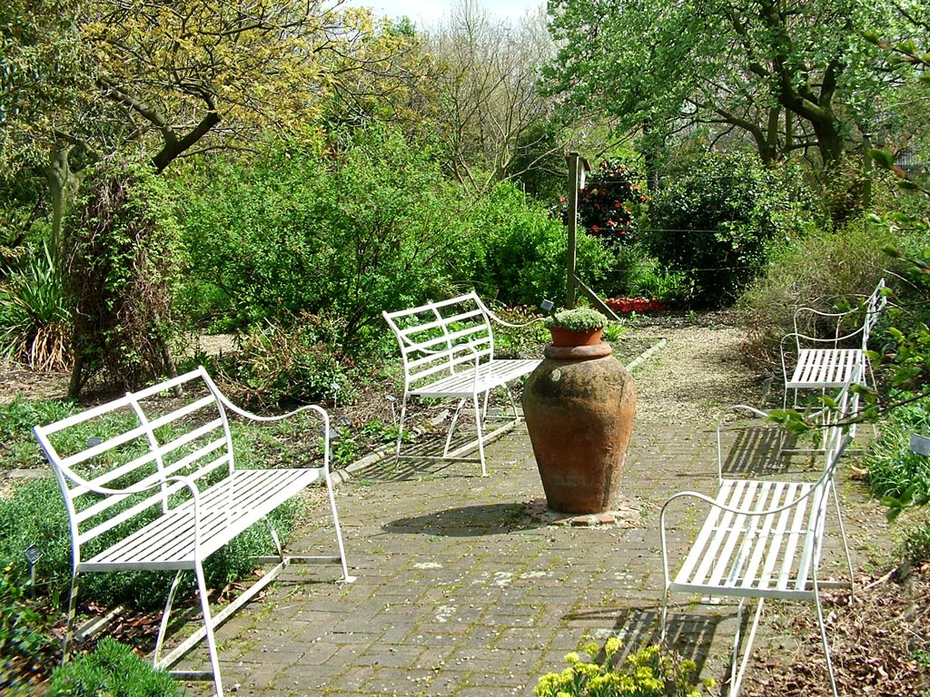
Notes:
Chelsea Physic Garden

Slide 7
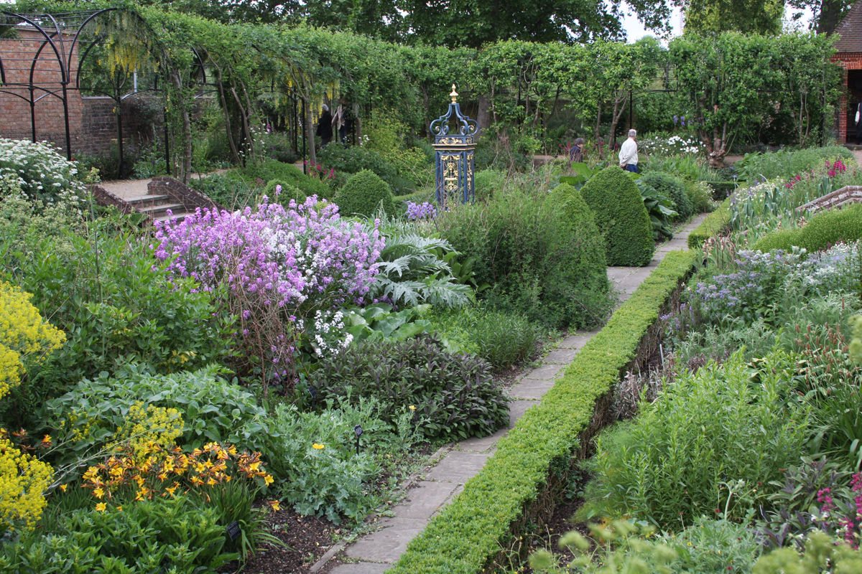
Notes:
Chelsea Physic Garden

Slide 8

Notes:
Chelsea Physic Garden

Slide 9
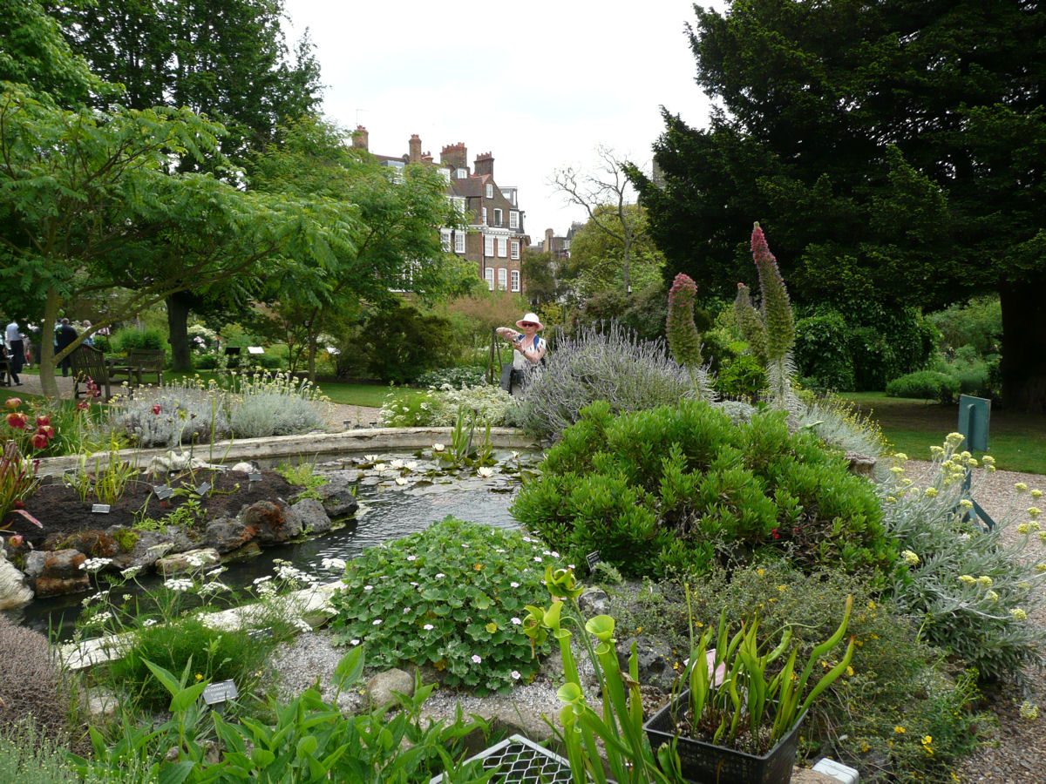
Notes:
Chelsea Physic Garden

Slide 10
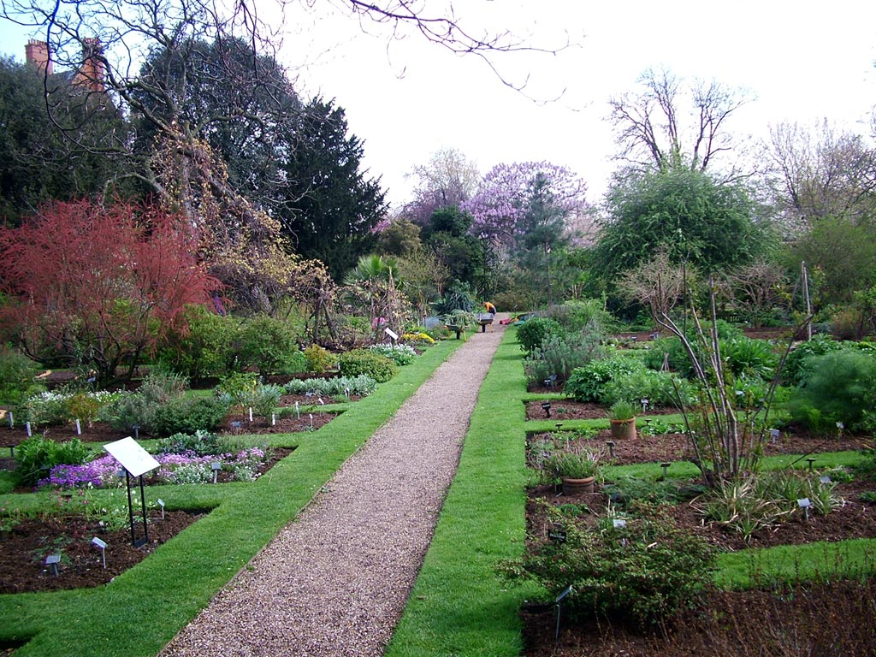
Notes:
Chelsea Physic Garden

Slide 11
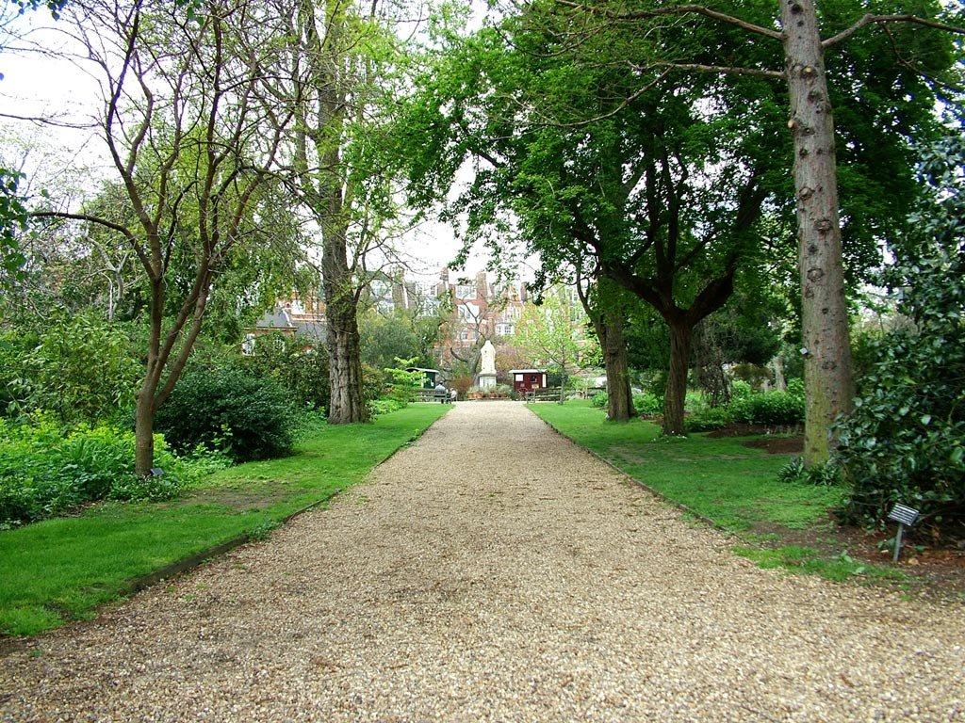
Notes:
Chelsea Physic Garden

Slide 12
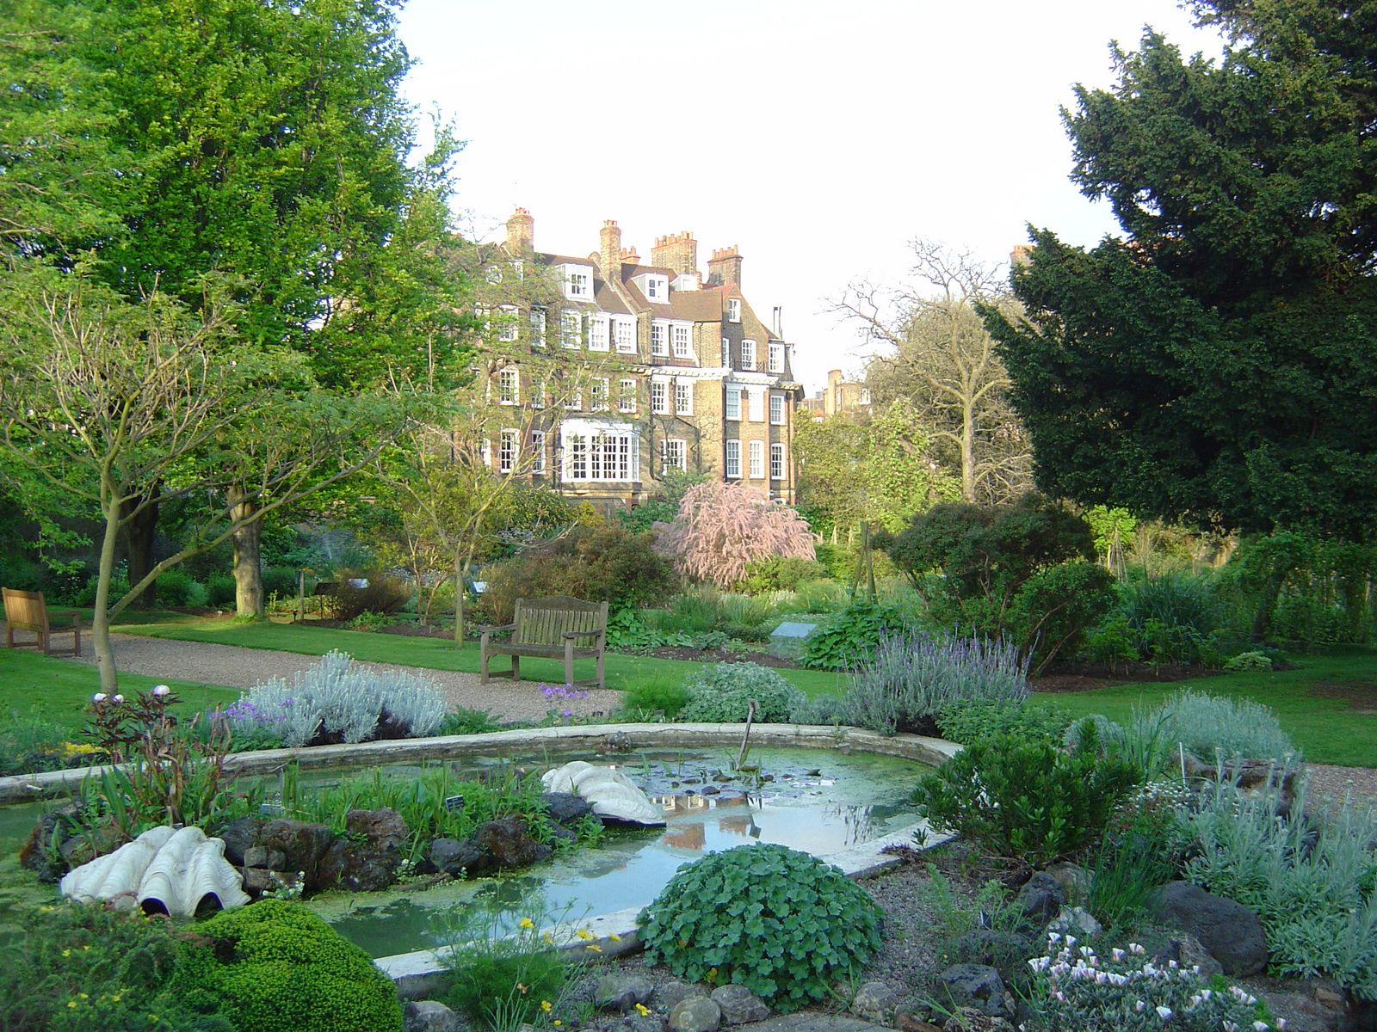
Notes:
Chelsea Physic Garden

Slide 13
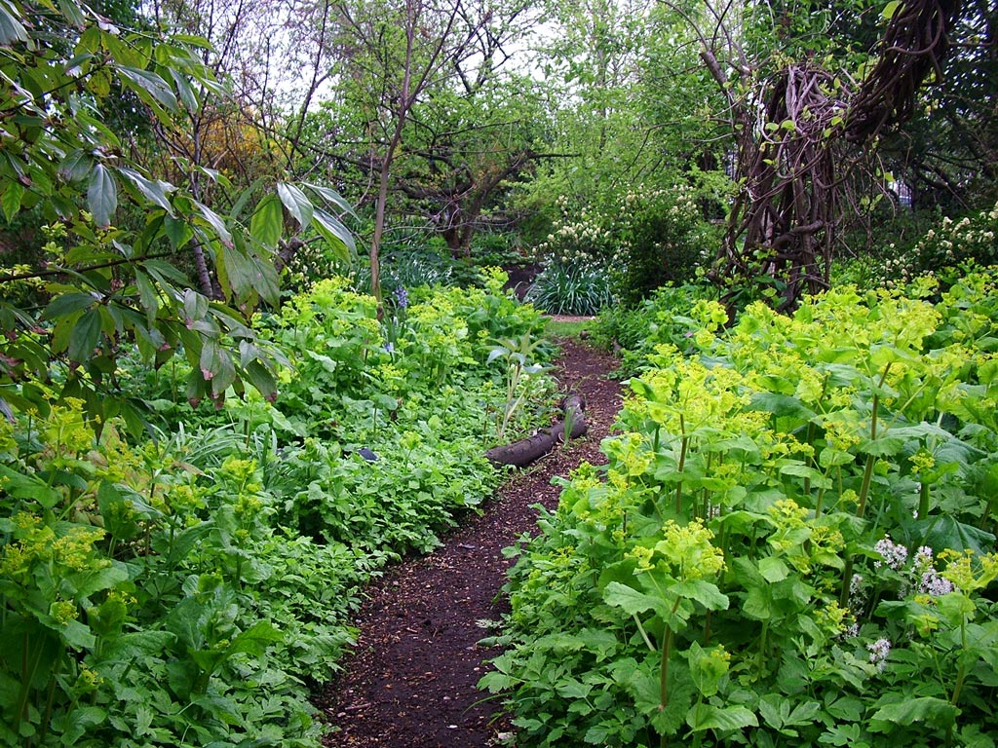
Notes:
Chelsea Physic Garden

Slide 14
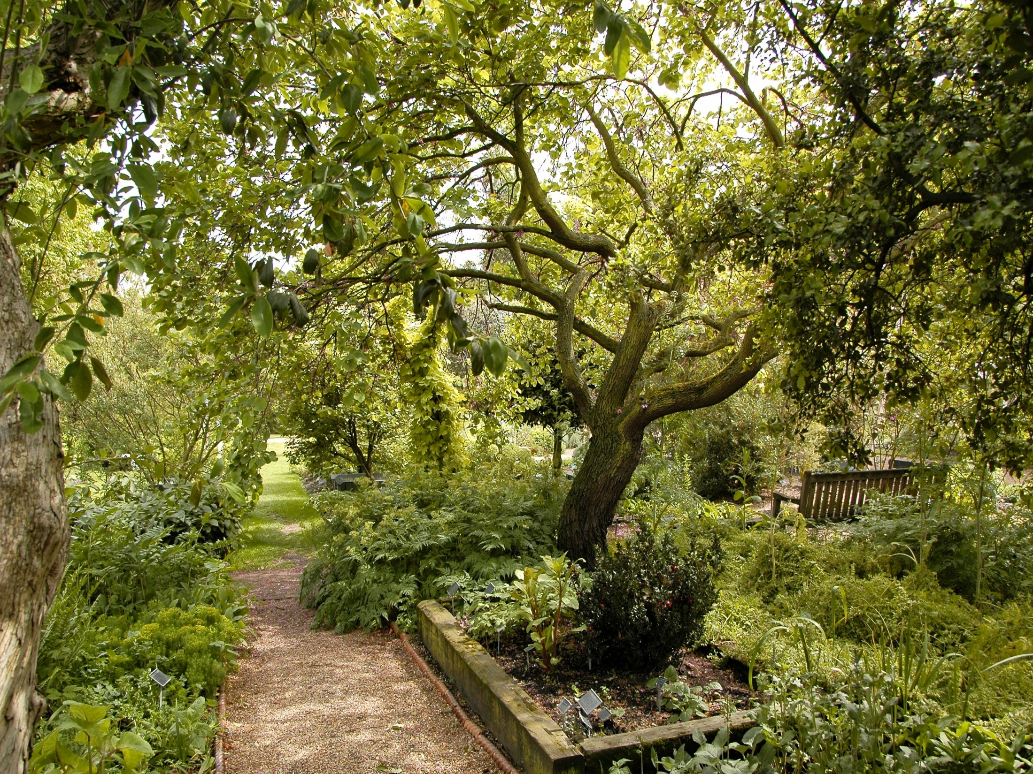
Notes:
Chelsea Physic Garden

Slide 15
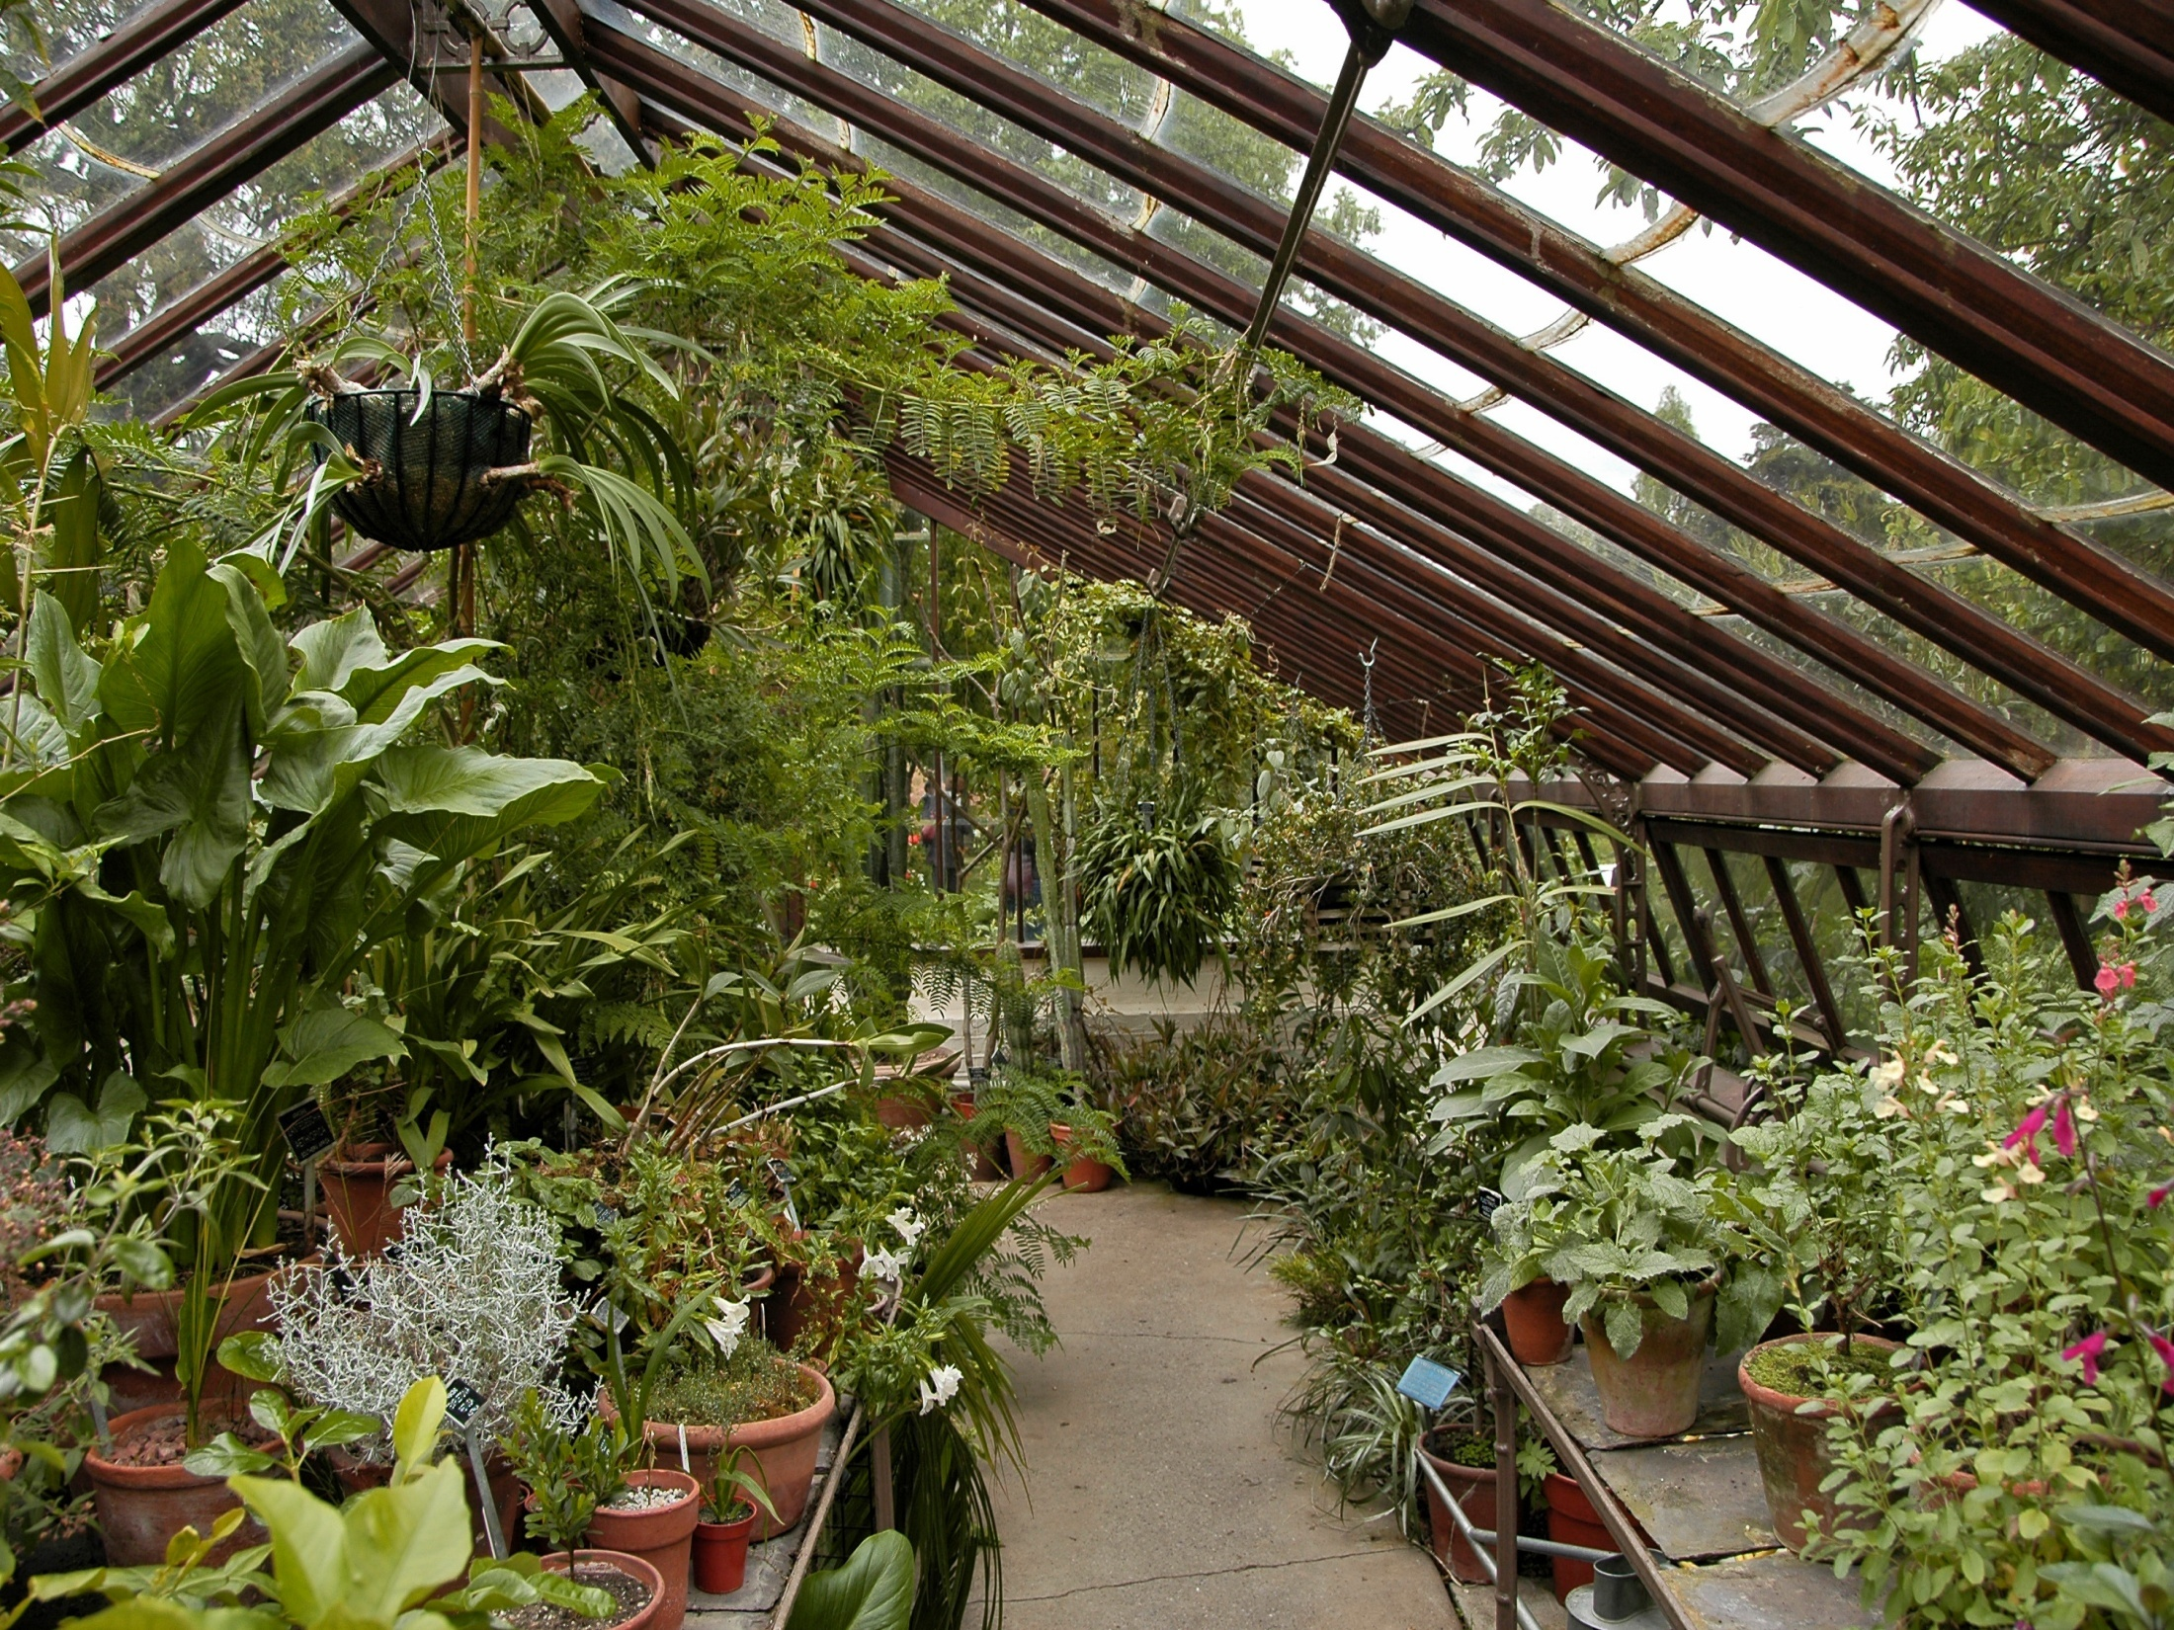
Notes:
Chelsea Physic Garden

Slide 16
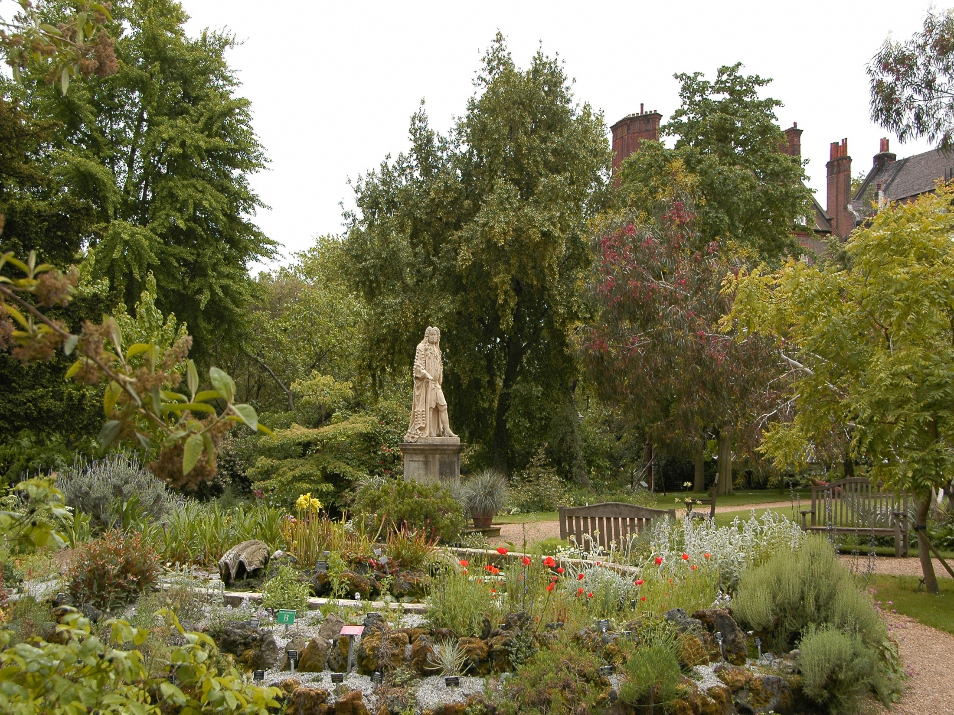
Notes:
Chelsea Physic Garden

Slide 17
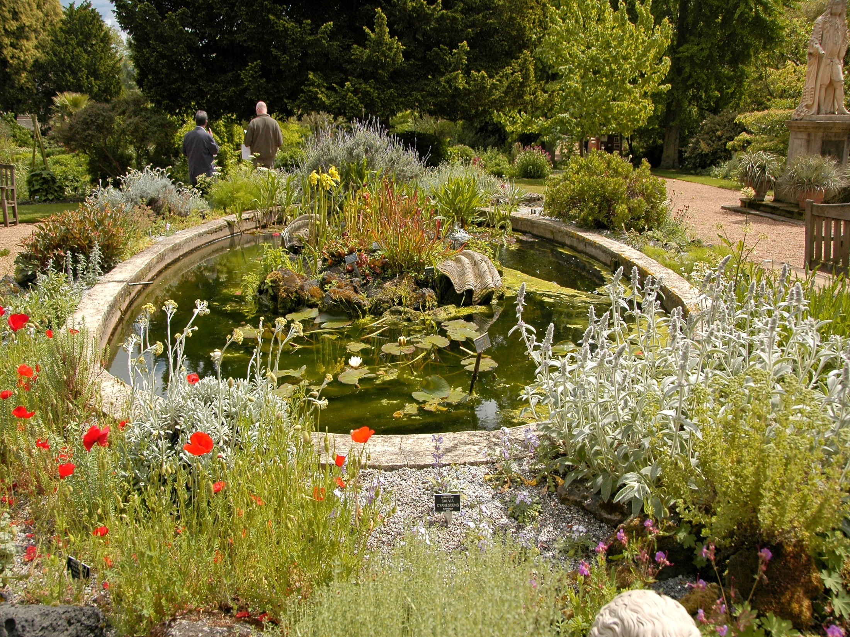
Notes:
Chelsea Physic Gardens

Slide 18
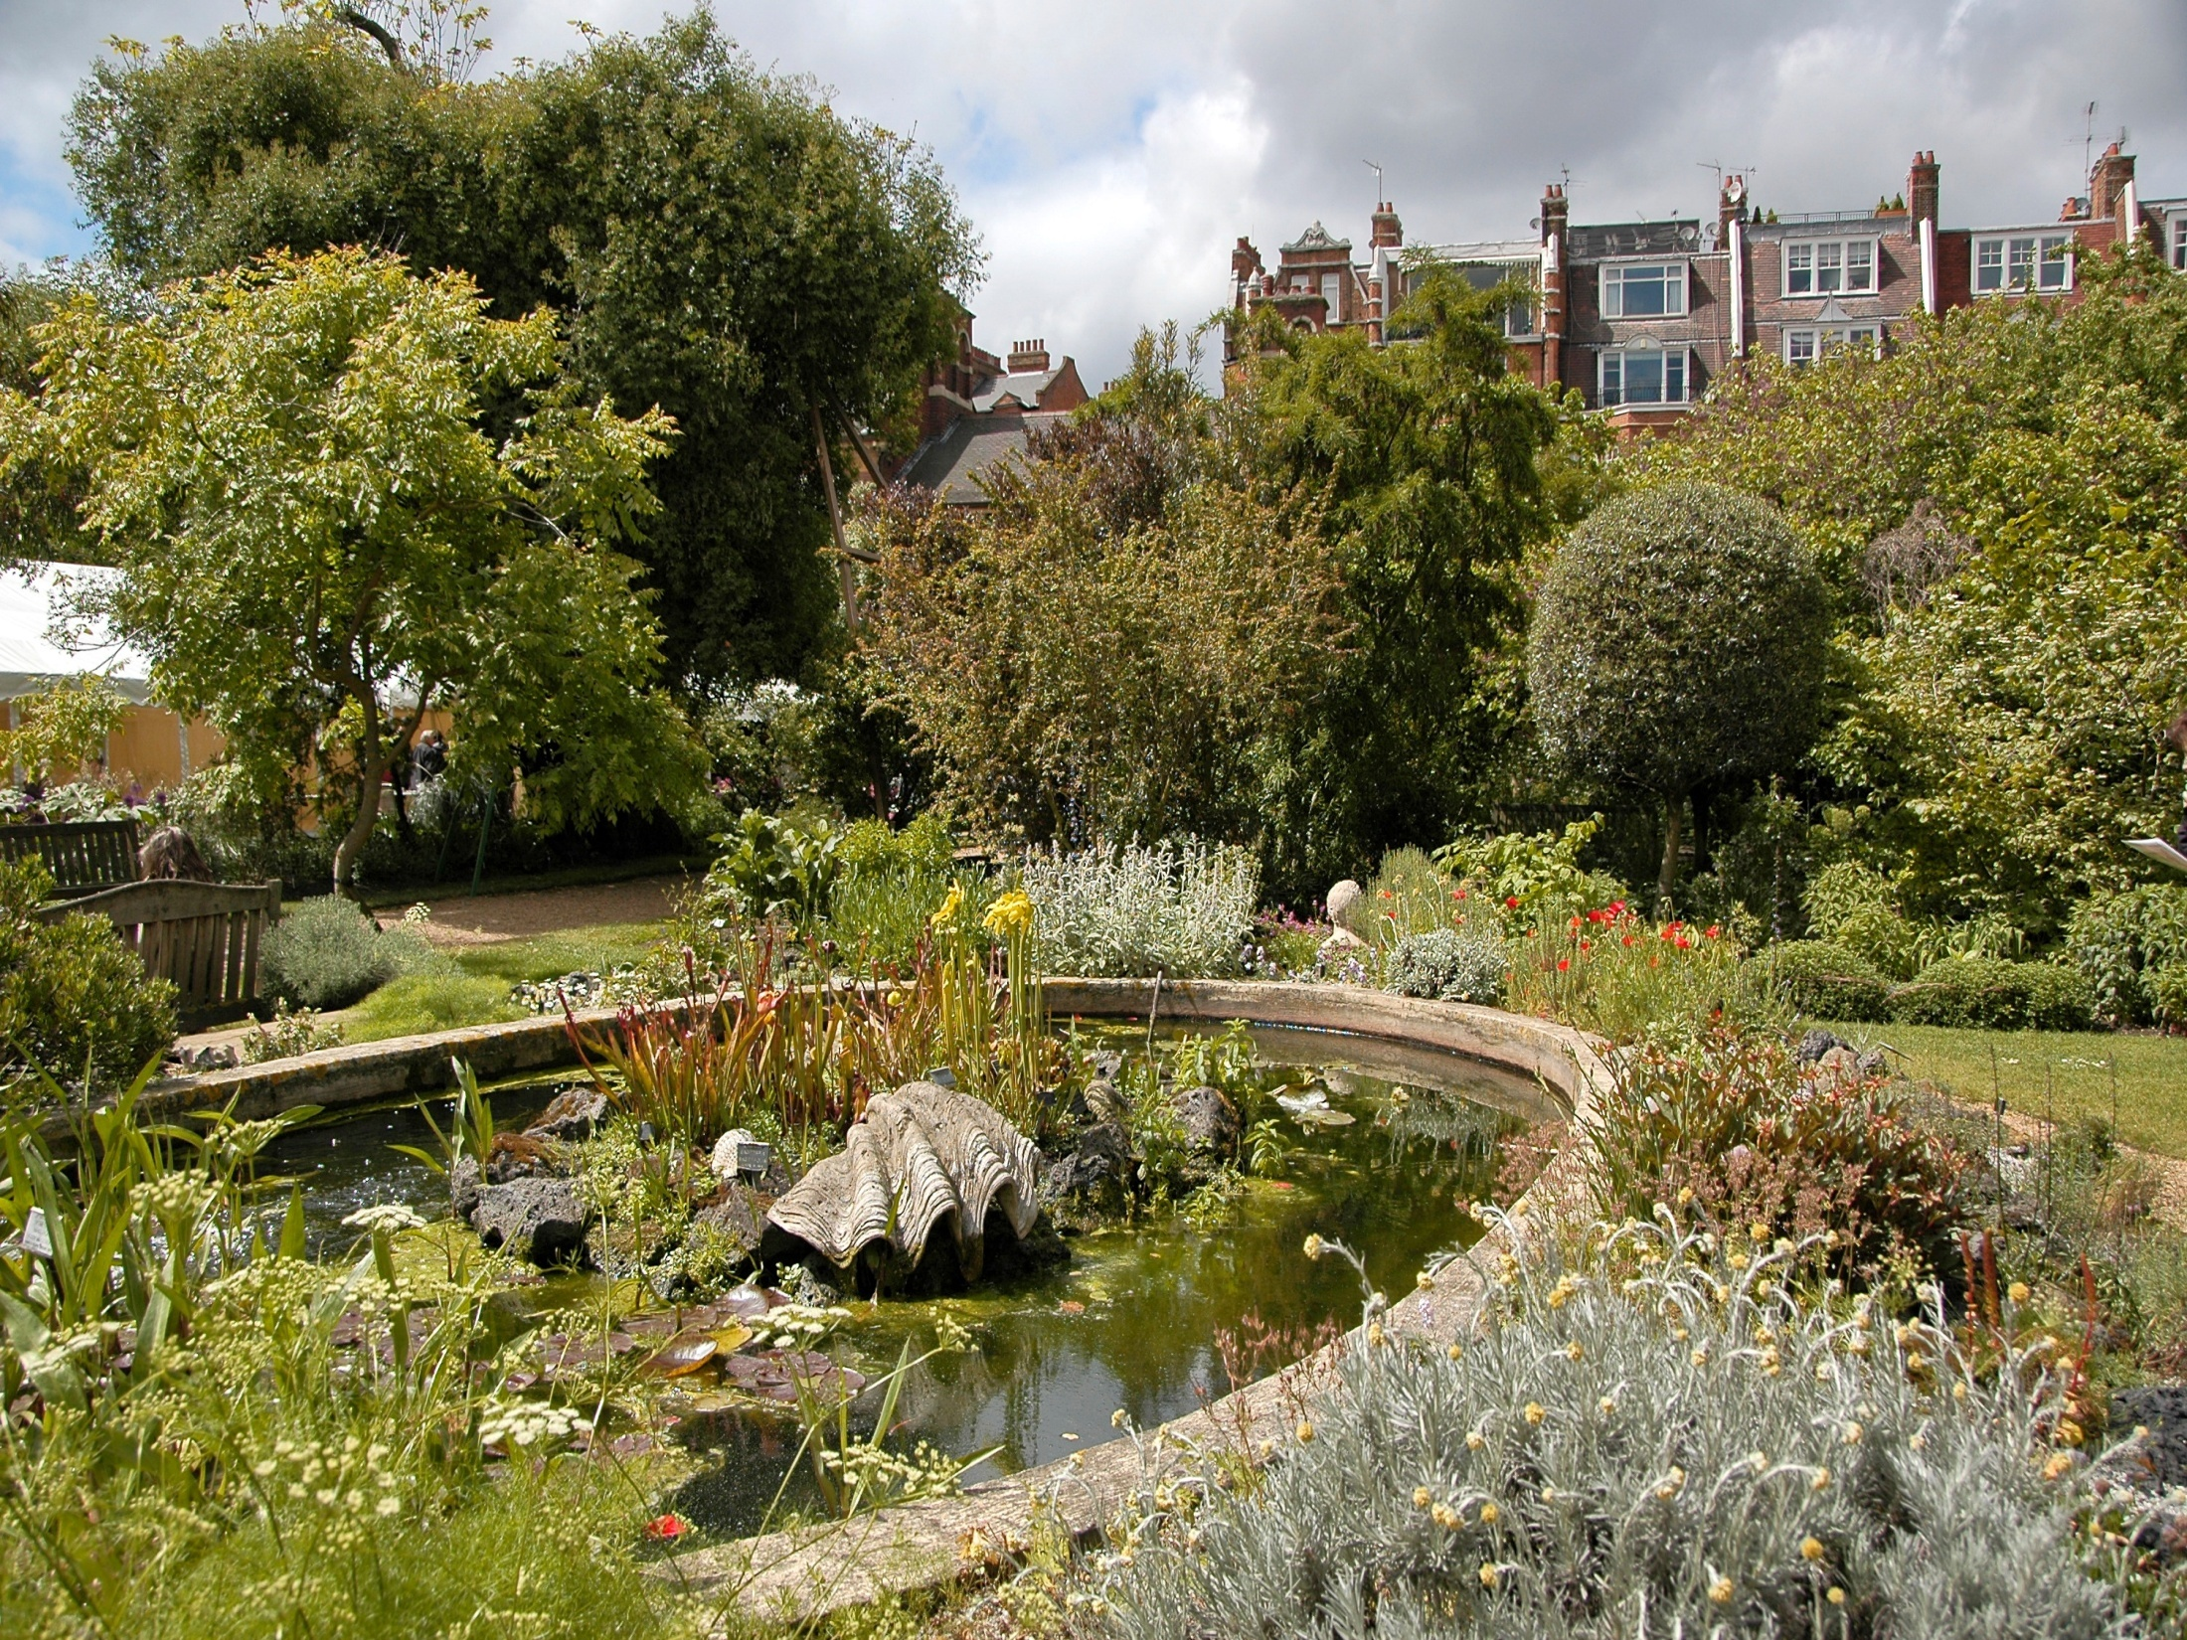
Notes:
Chelsea Physic Garden

Slide 19
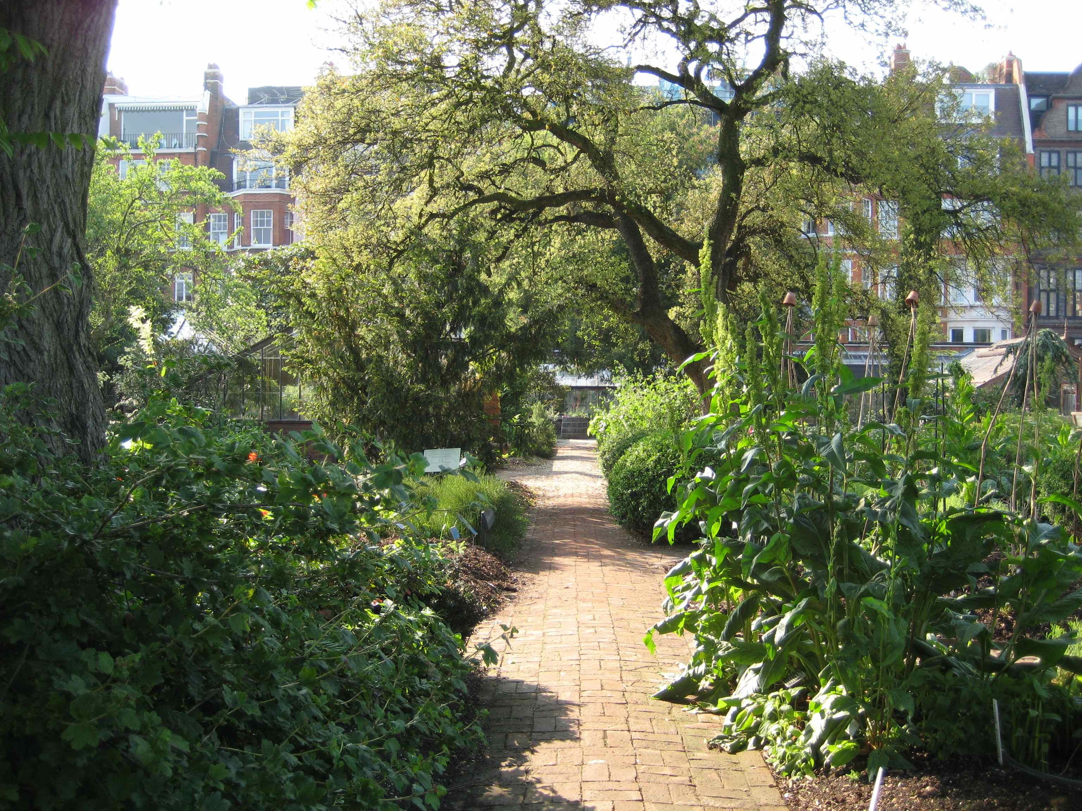
Notes:
Chelsea Physic Garden

Slide 20
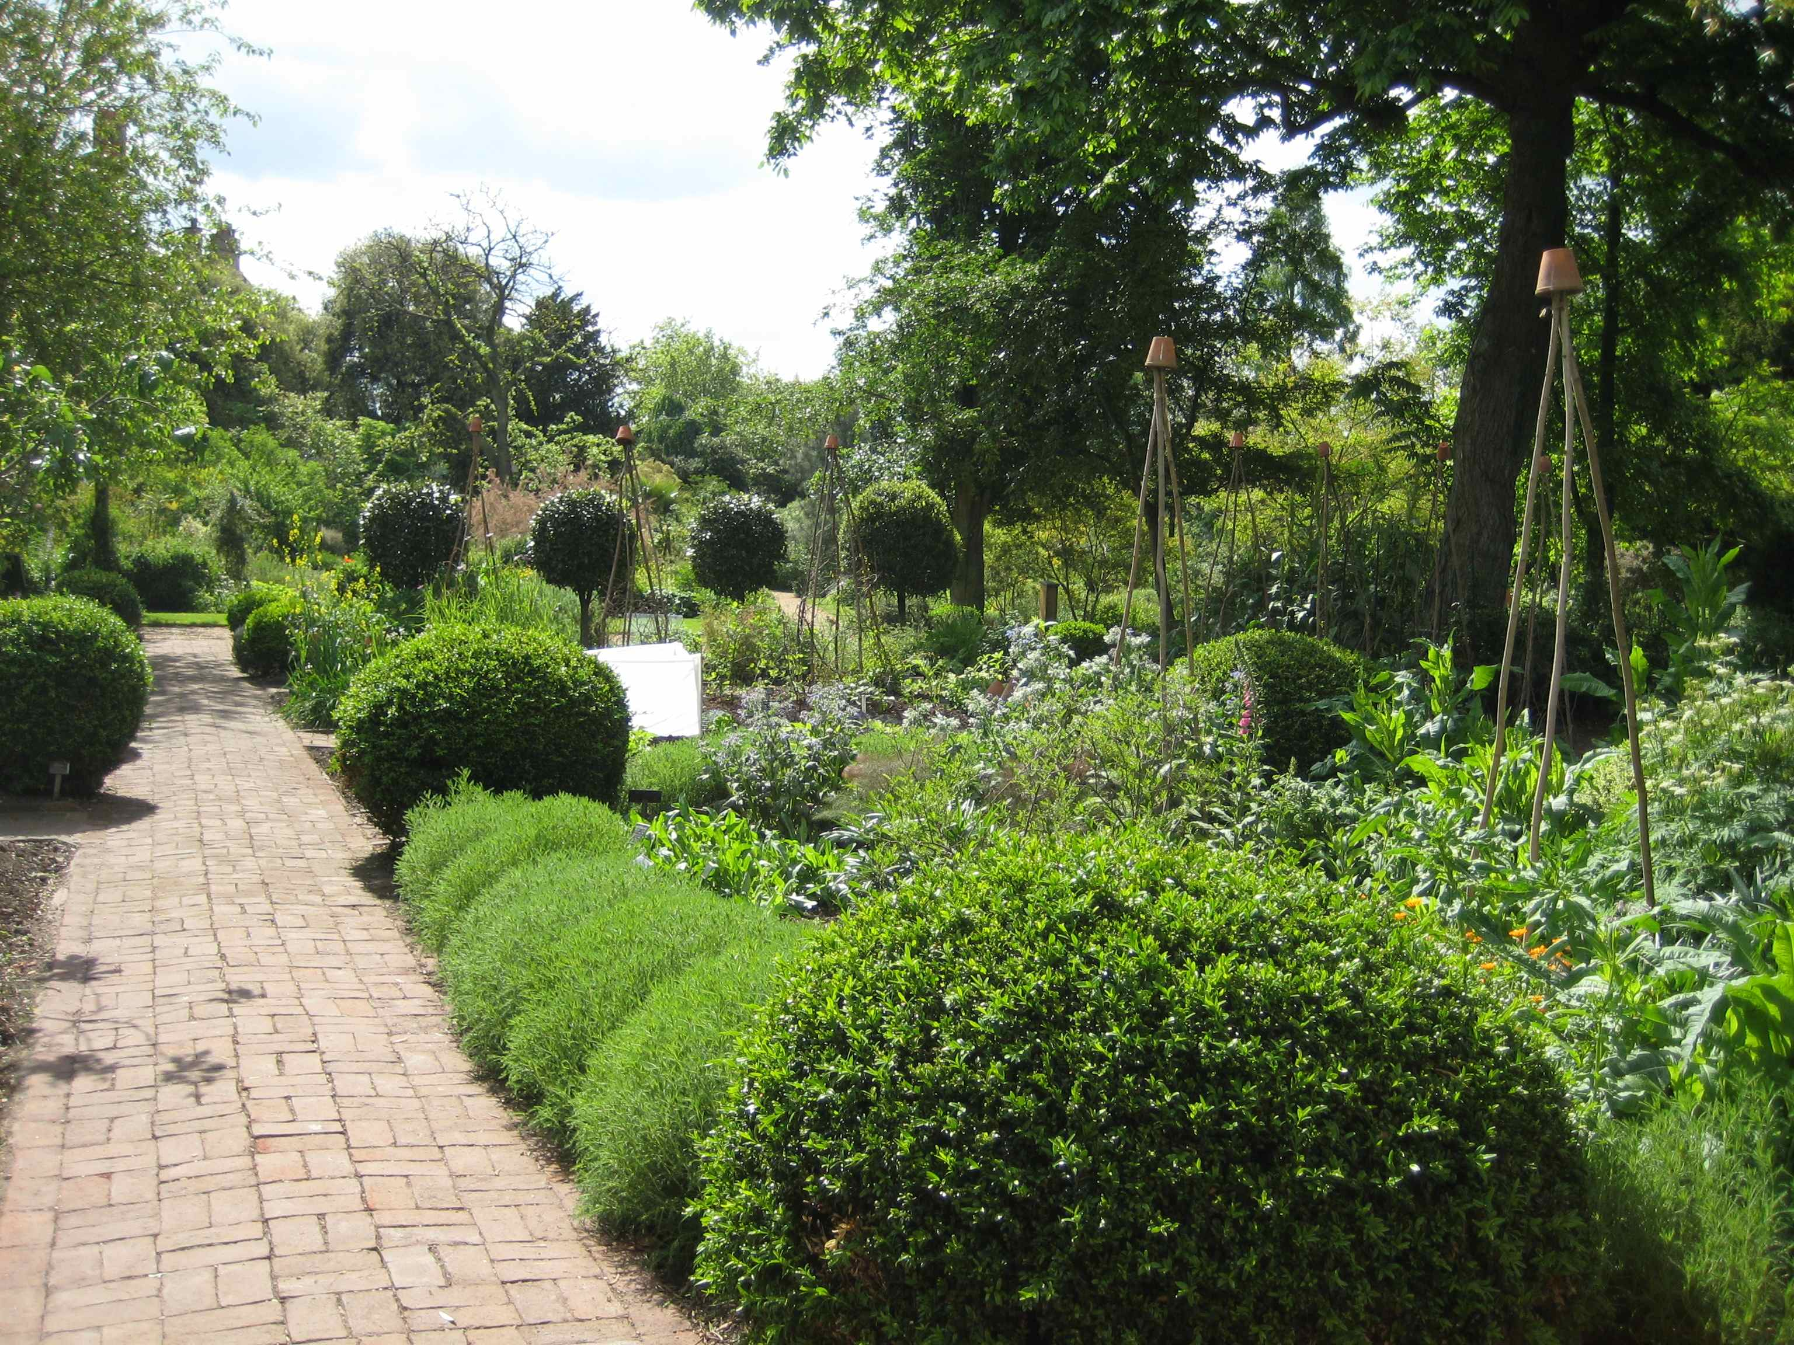
Notes:
Chelsea Physic Garden

Slide 21
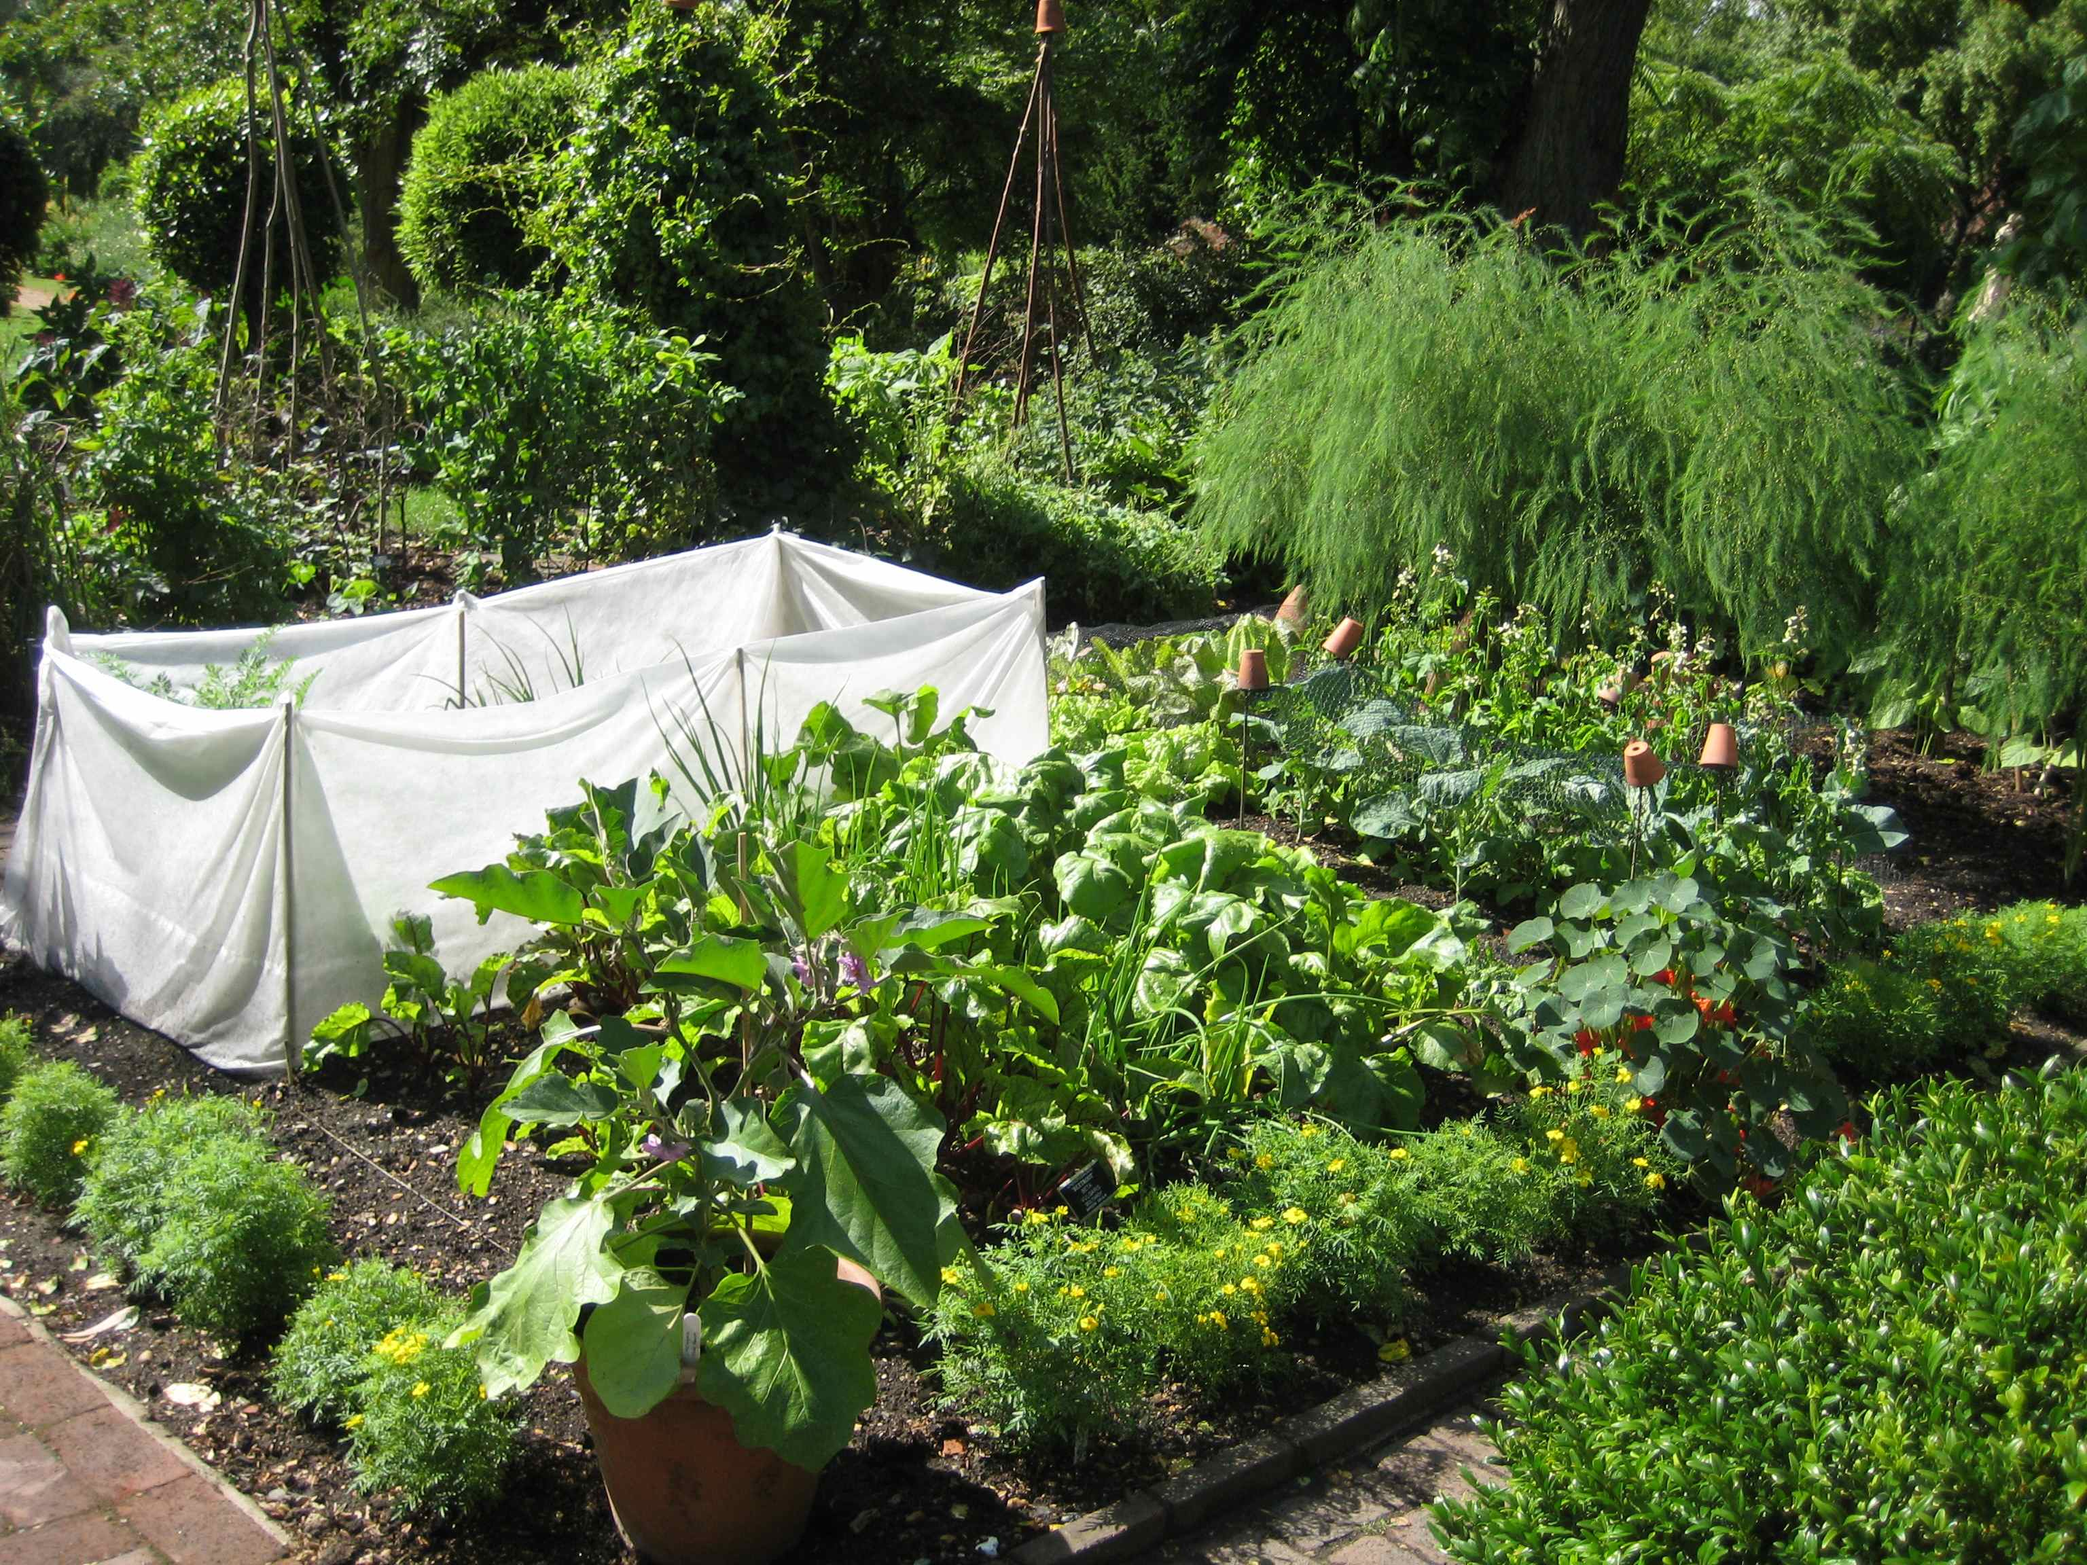
Notes:
Chelsea Physic Garden

Slide 22
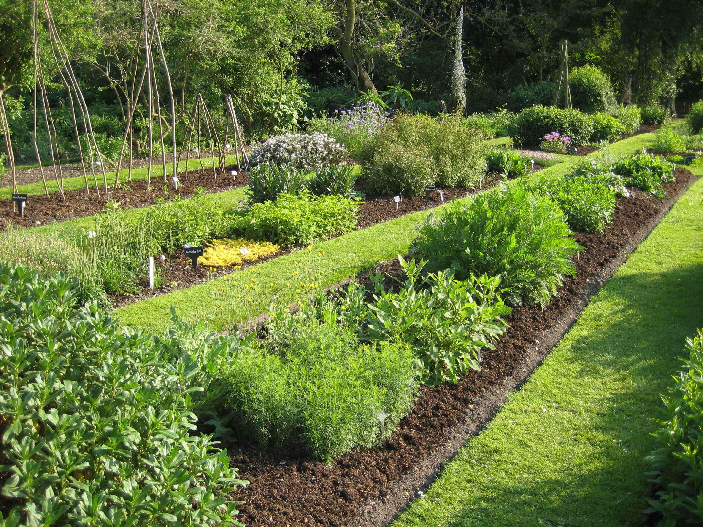
Notes:
Chelsea Physic Gardens

Slide 23
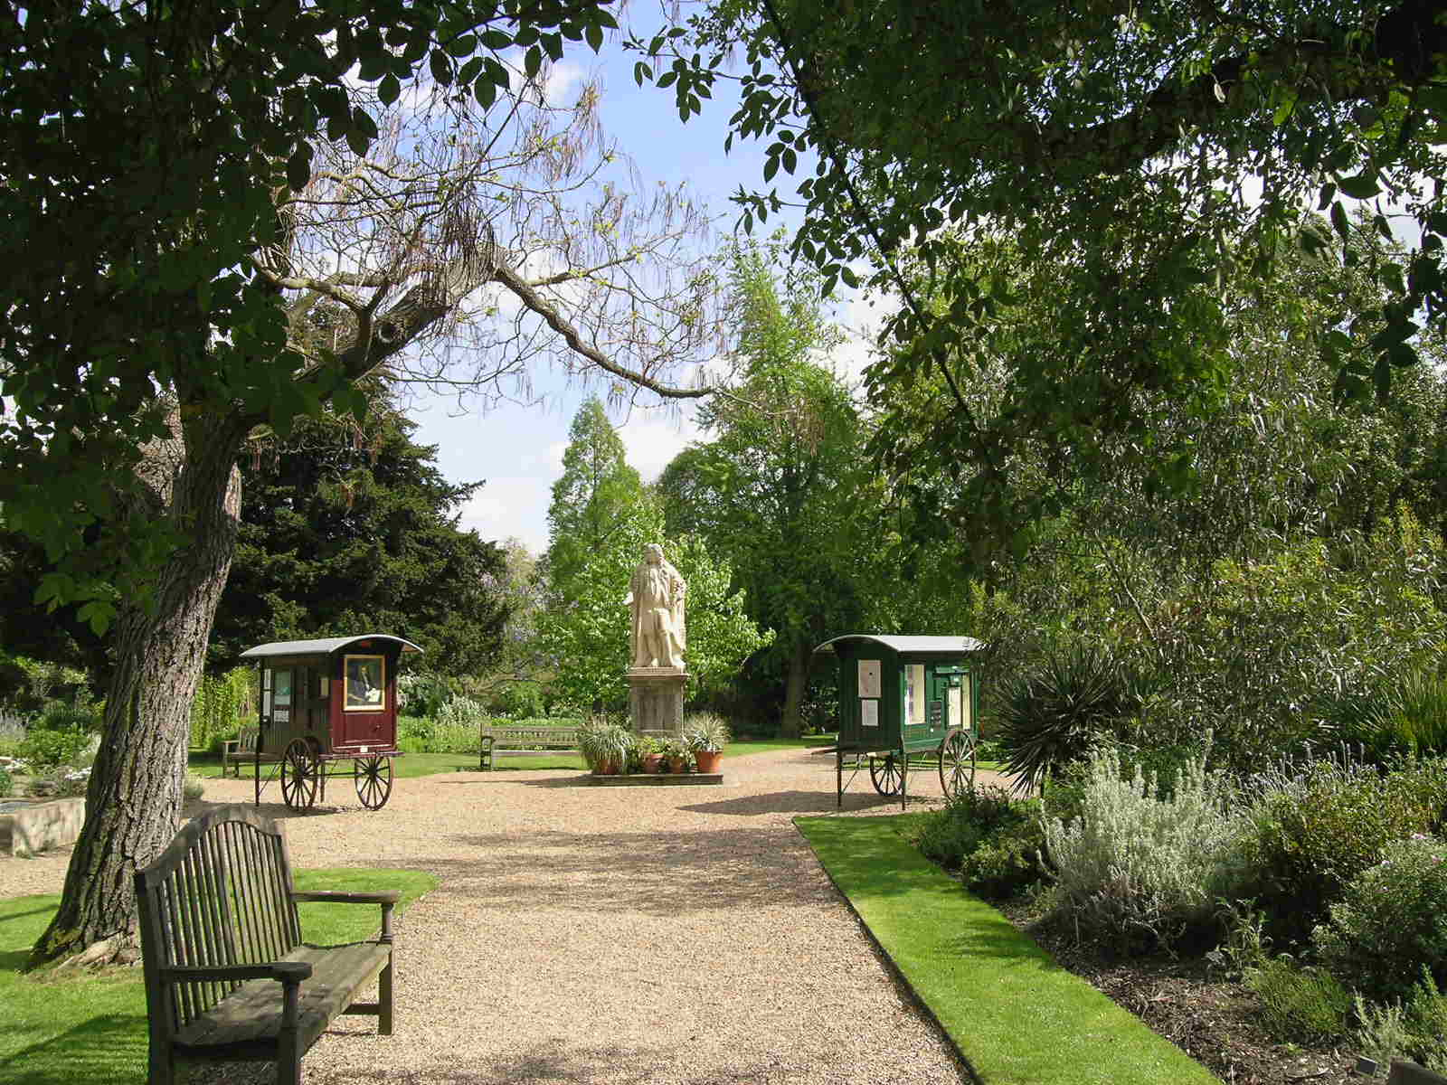
Notes:
Chelsea Physic Garden

Slide 24

Notes:
Chelsea Physic Gardens

Slide 25
Chiswick House
Chiswick House es una villa palladiana en Burlington Lane, Londres, Inglaterra.
La casa perteneció a Richard Boyle, mejor conocido como Lord Burlington, cuyo buen gusto y conocimientos de arquitectura son frecuentemente reconocidos.
El conde-arquitecto la diseñó en 1729 con jardines copiados de William Kent.
La hija de Burlington, Charlotte, contrajo matrimonio con William Cavendish, cuarto duque de Devonshire, y la casa y los jardines pasaron a la familia Cavendish luego de su temprana muerte.

Slide 26
El remanente de los jardines italianos originales ocupa un área abierta al norte de la villa.
Varios magníficos cedros, (Cedrus libani Barrel. ) forman el perímetro de un semicírculo que encierra a la fachada norte. Estos árboles crecieron de semillas traídas de los cedros plantados en 1683 en el Jardín de Chelsea, en Londres, aunque la última de las plantas originales murió en 1904.
La presencia de otras plantas mediterráneas como los cipreses, y el diseño geométrico del jardín italiano, diseñado inicialmente por Charles Bridgeman, contrastan fuertemente con el resto del jardín, obra del arquitecto y paisajista William Kent, cuyo diseño fue uno de los precursores del futuro estilo de "jardín inglés".

Slide 27
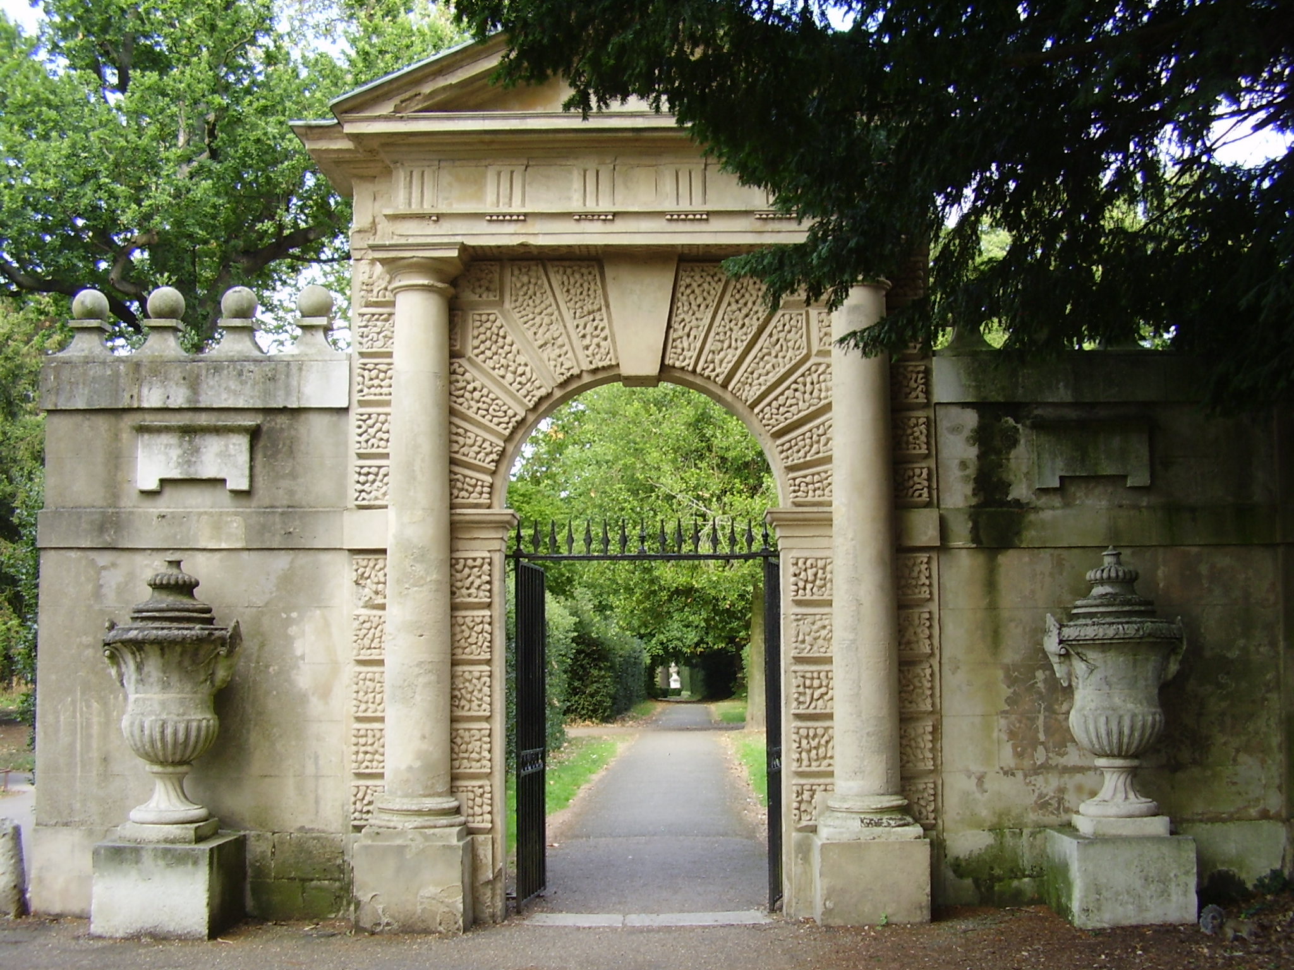
Notes:
Chiswick House.-Inigo Jones Gateway

Slide 28
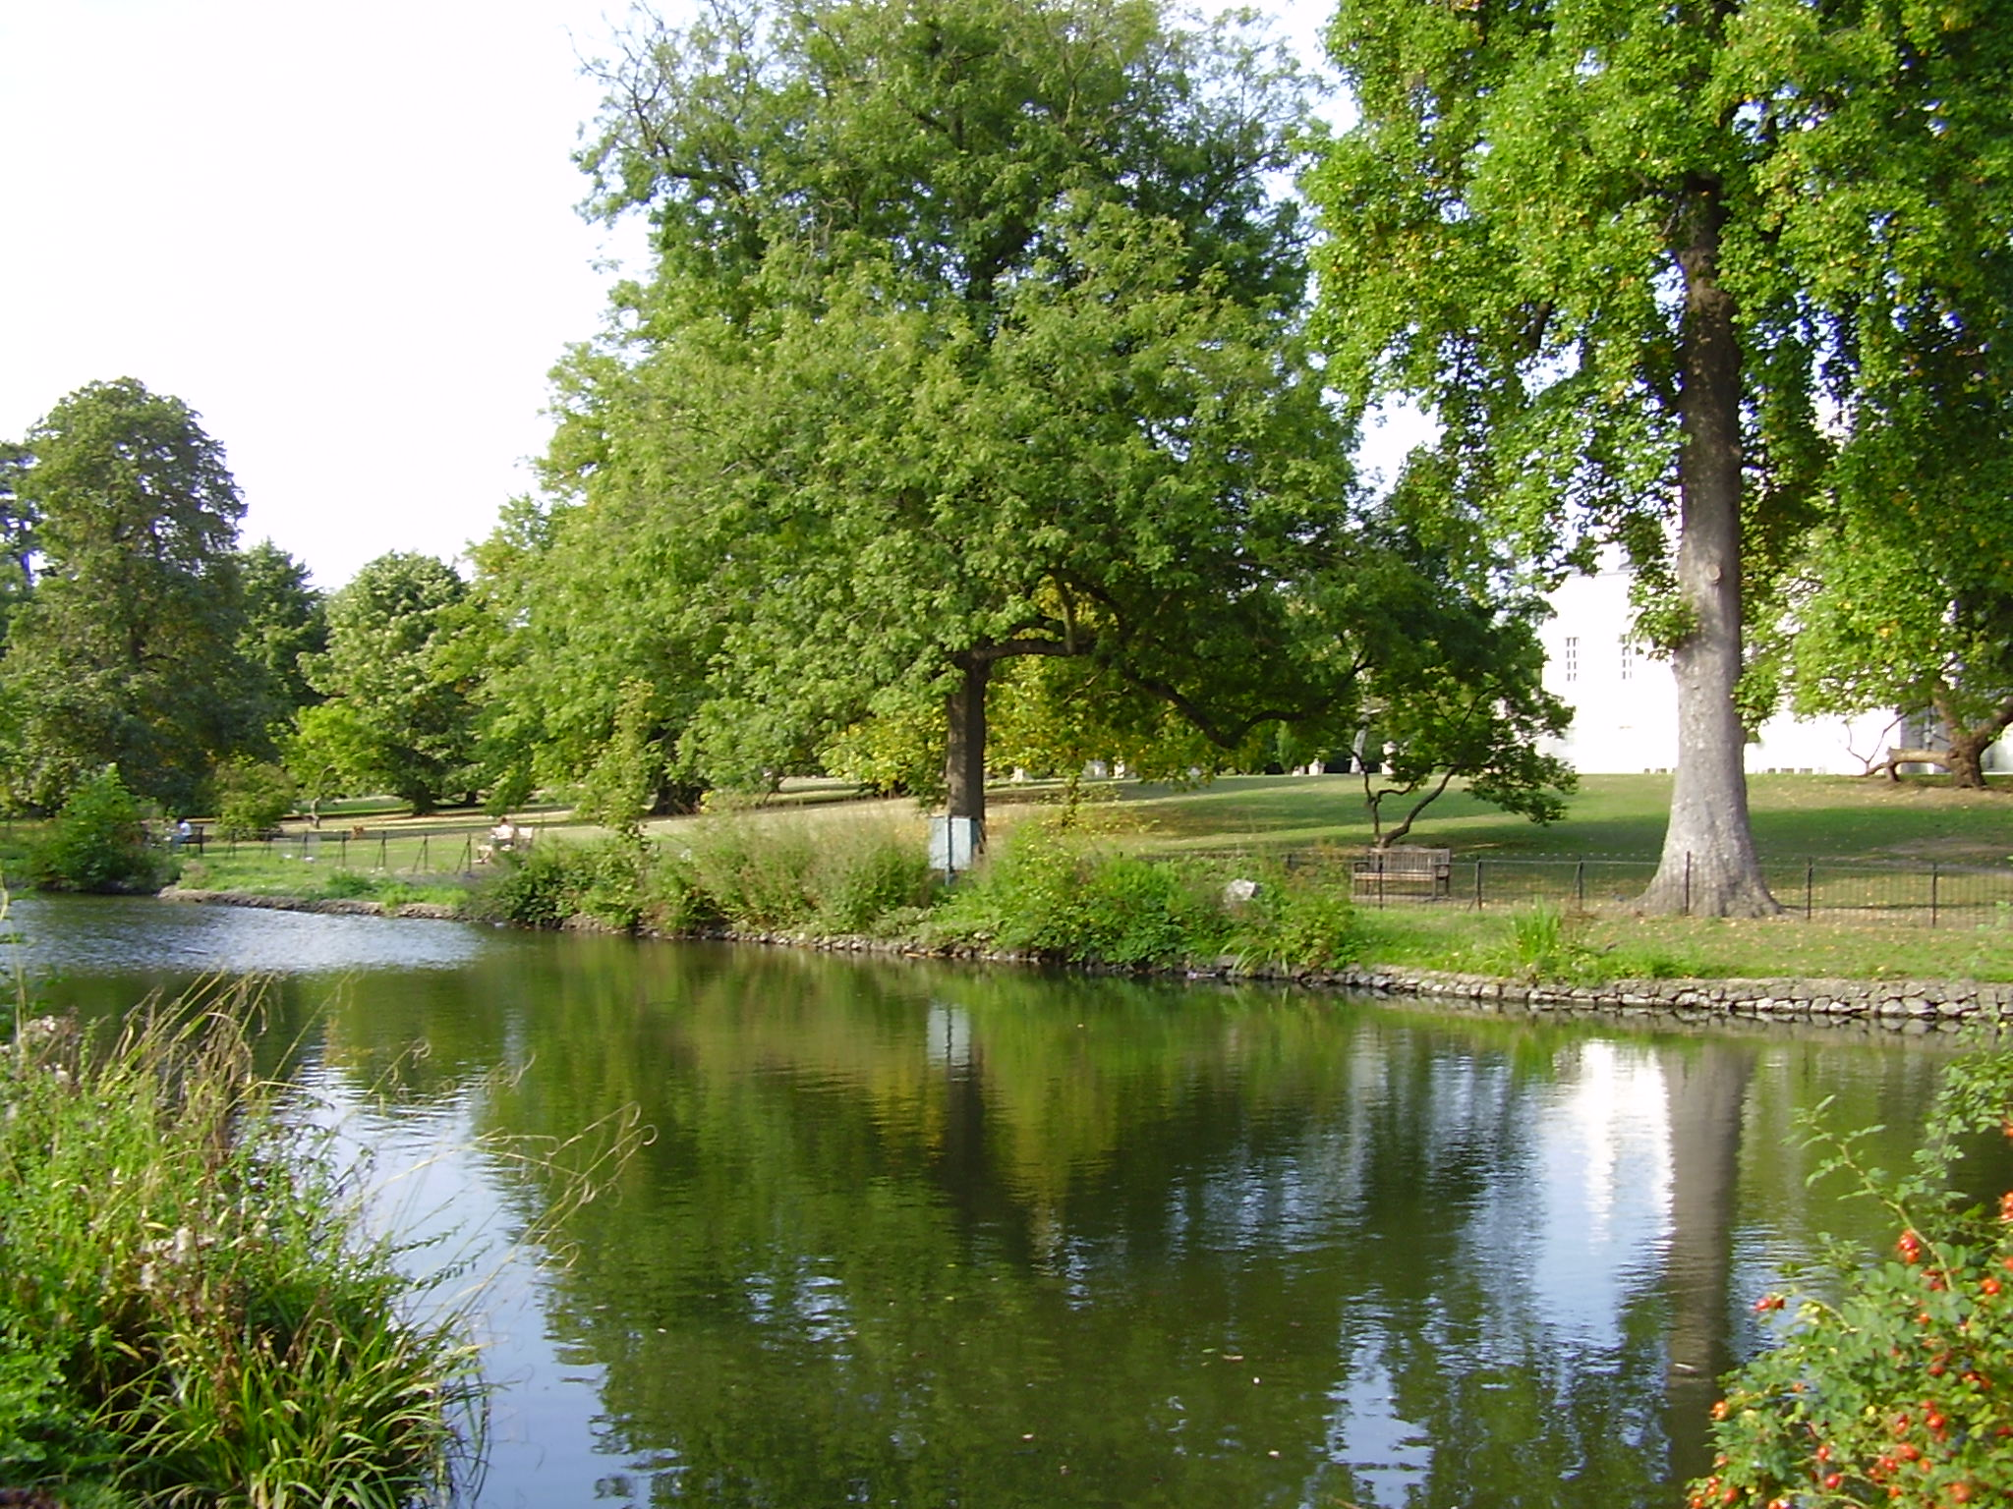
Notes:
Chiswick House.-The Brenta

Slide 29
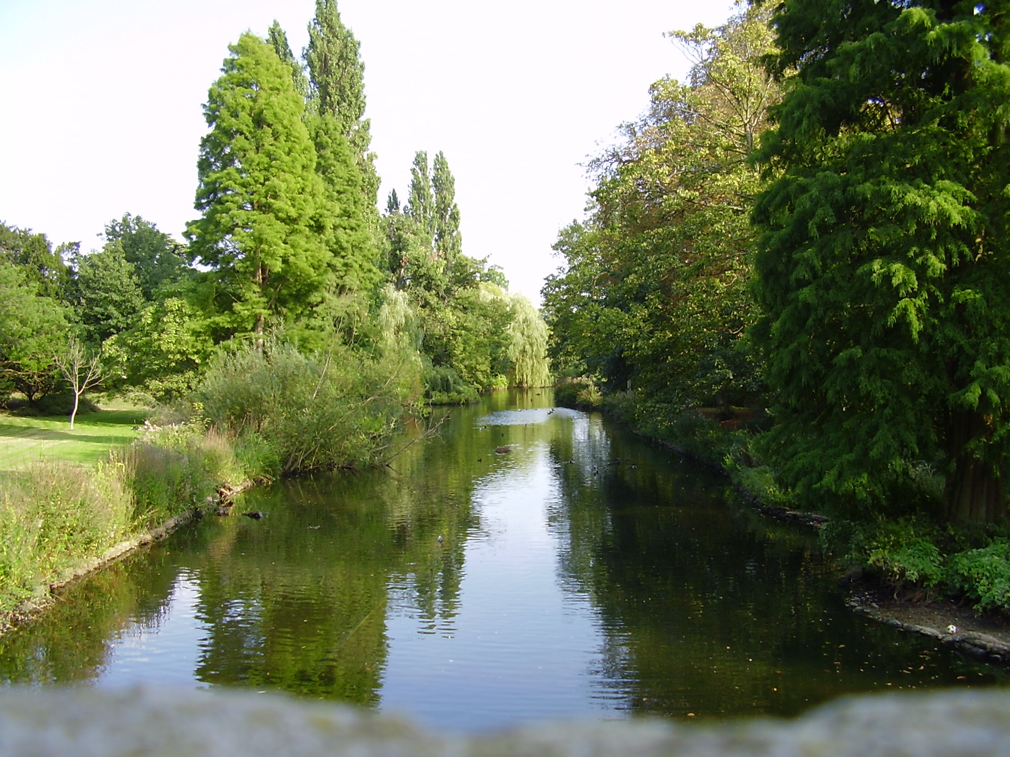
Notes:
Chiswik House.-The Brenta

Slide 30
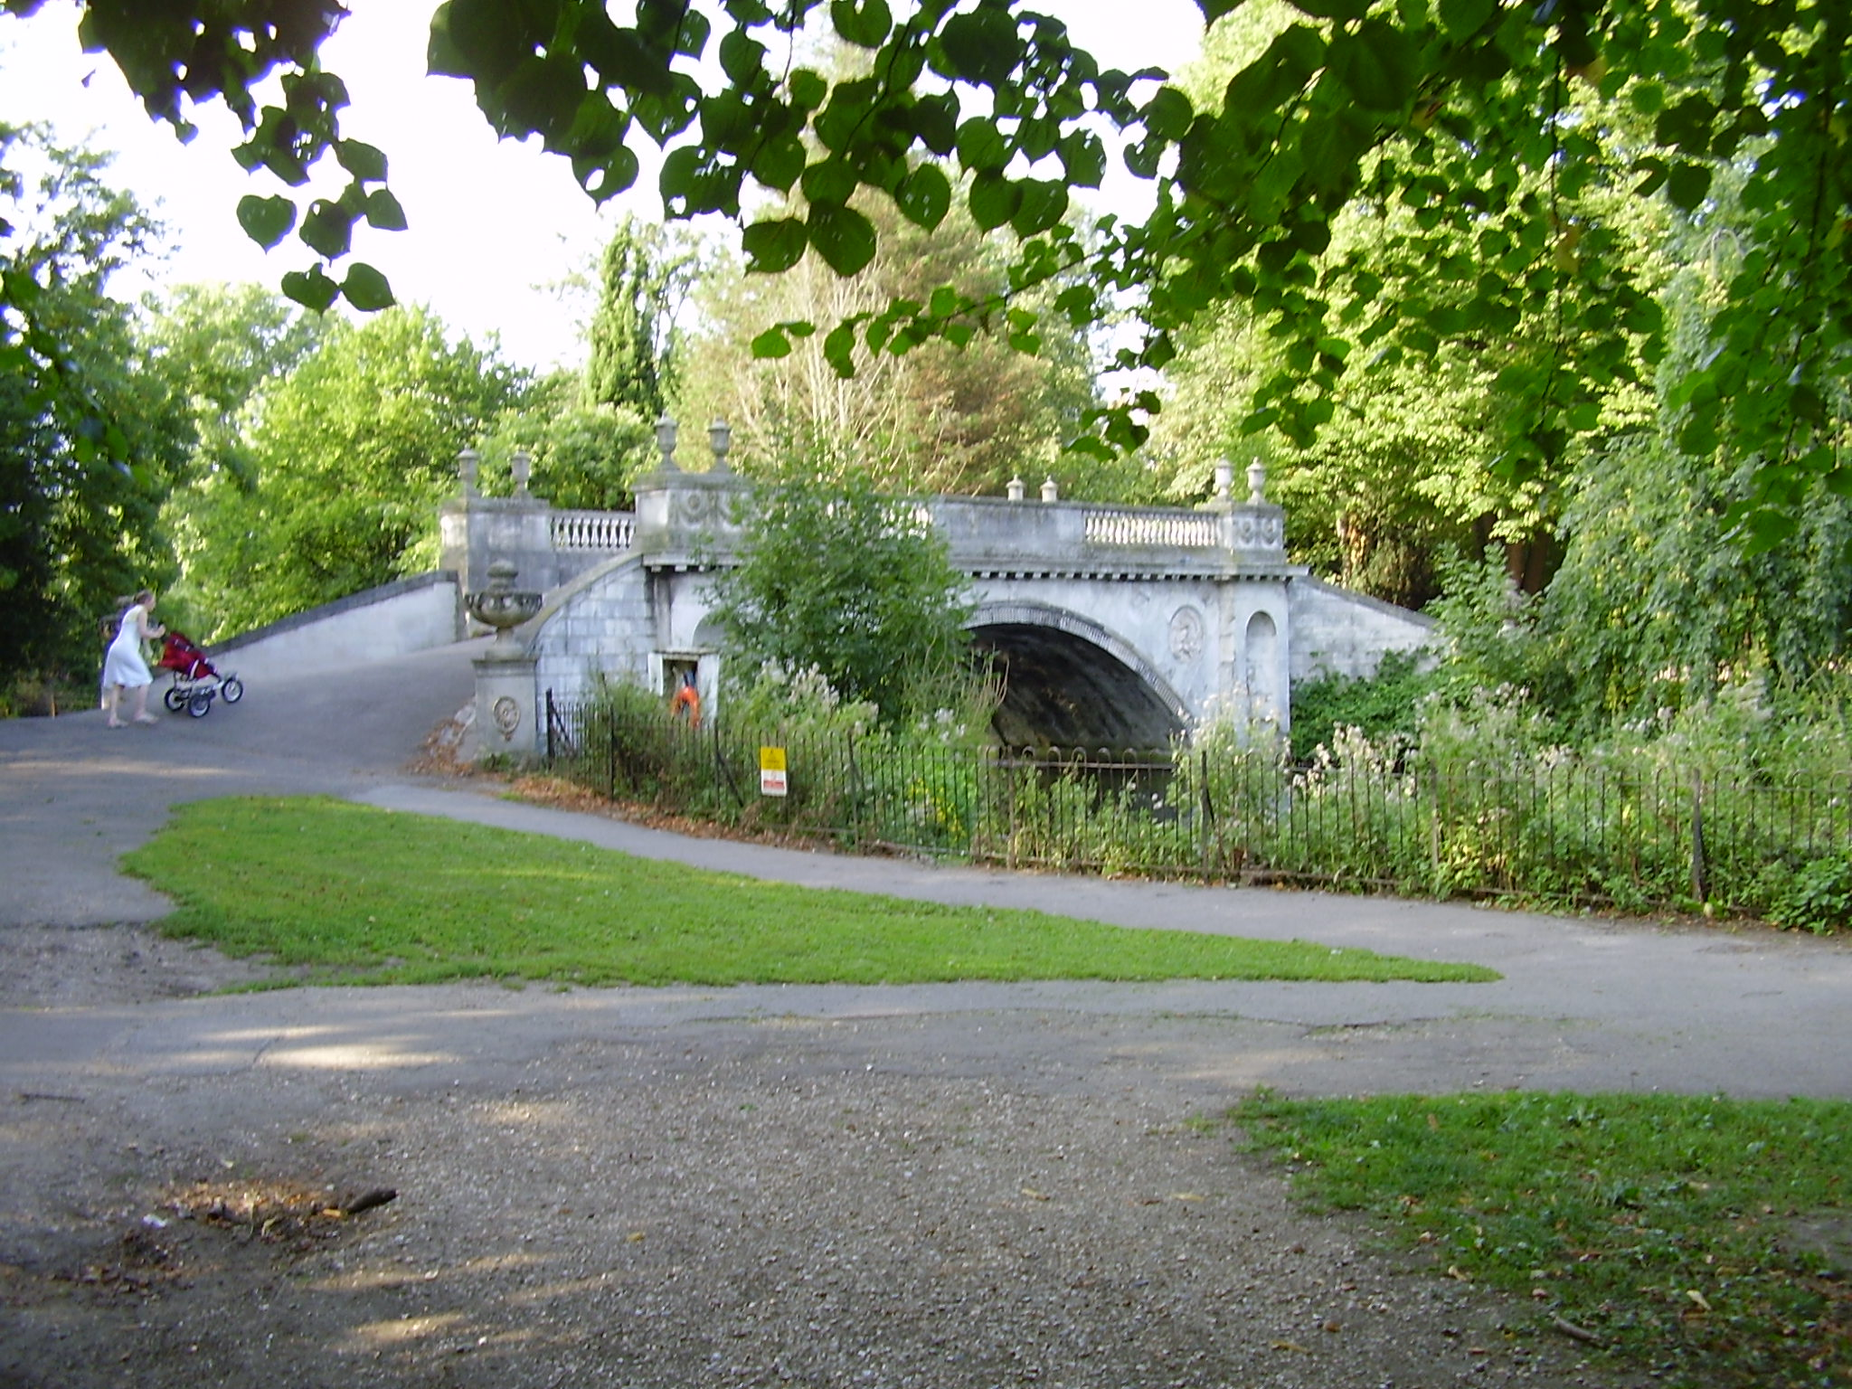
Notes:
Chiswick House.-Antic Bridge

Slide 31
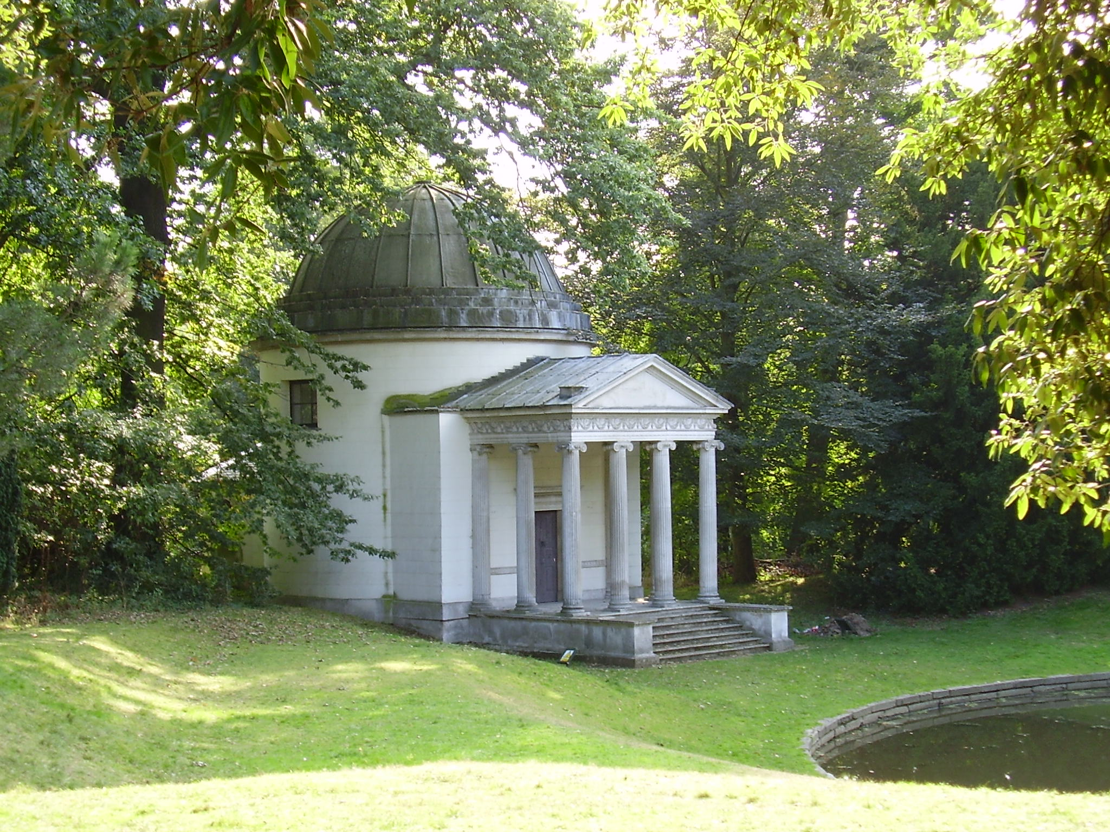
Notes:
Chiswick House.-Temple

Slide 32
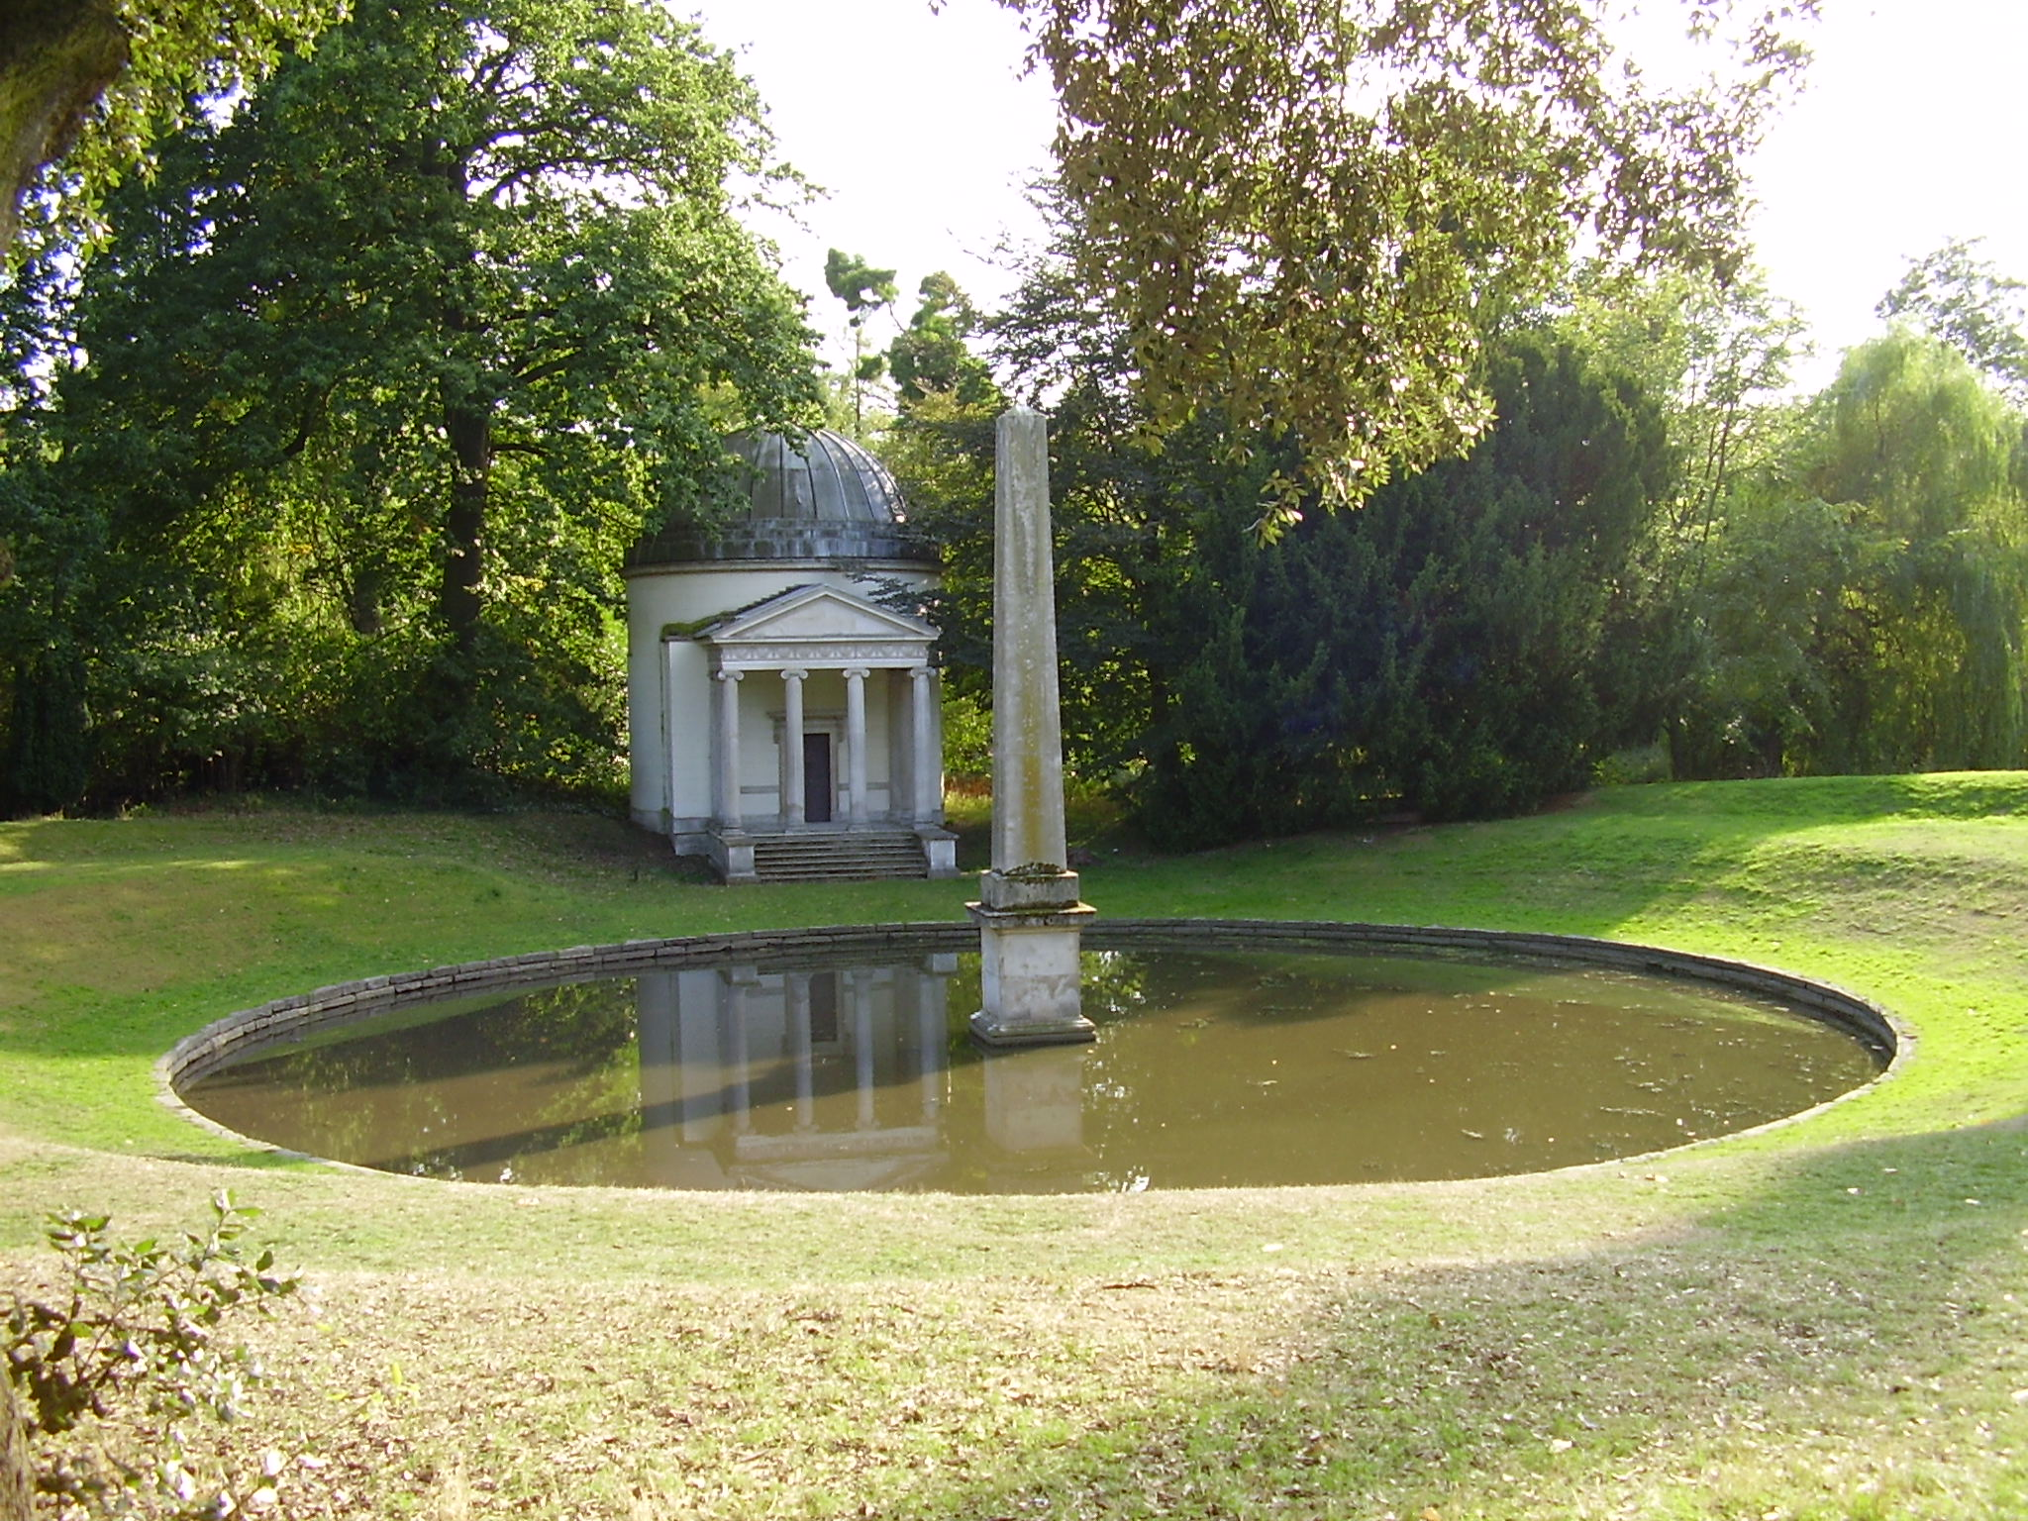
Notes:
Chiswick House.-Obelisco

Slide 33
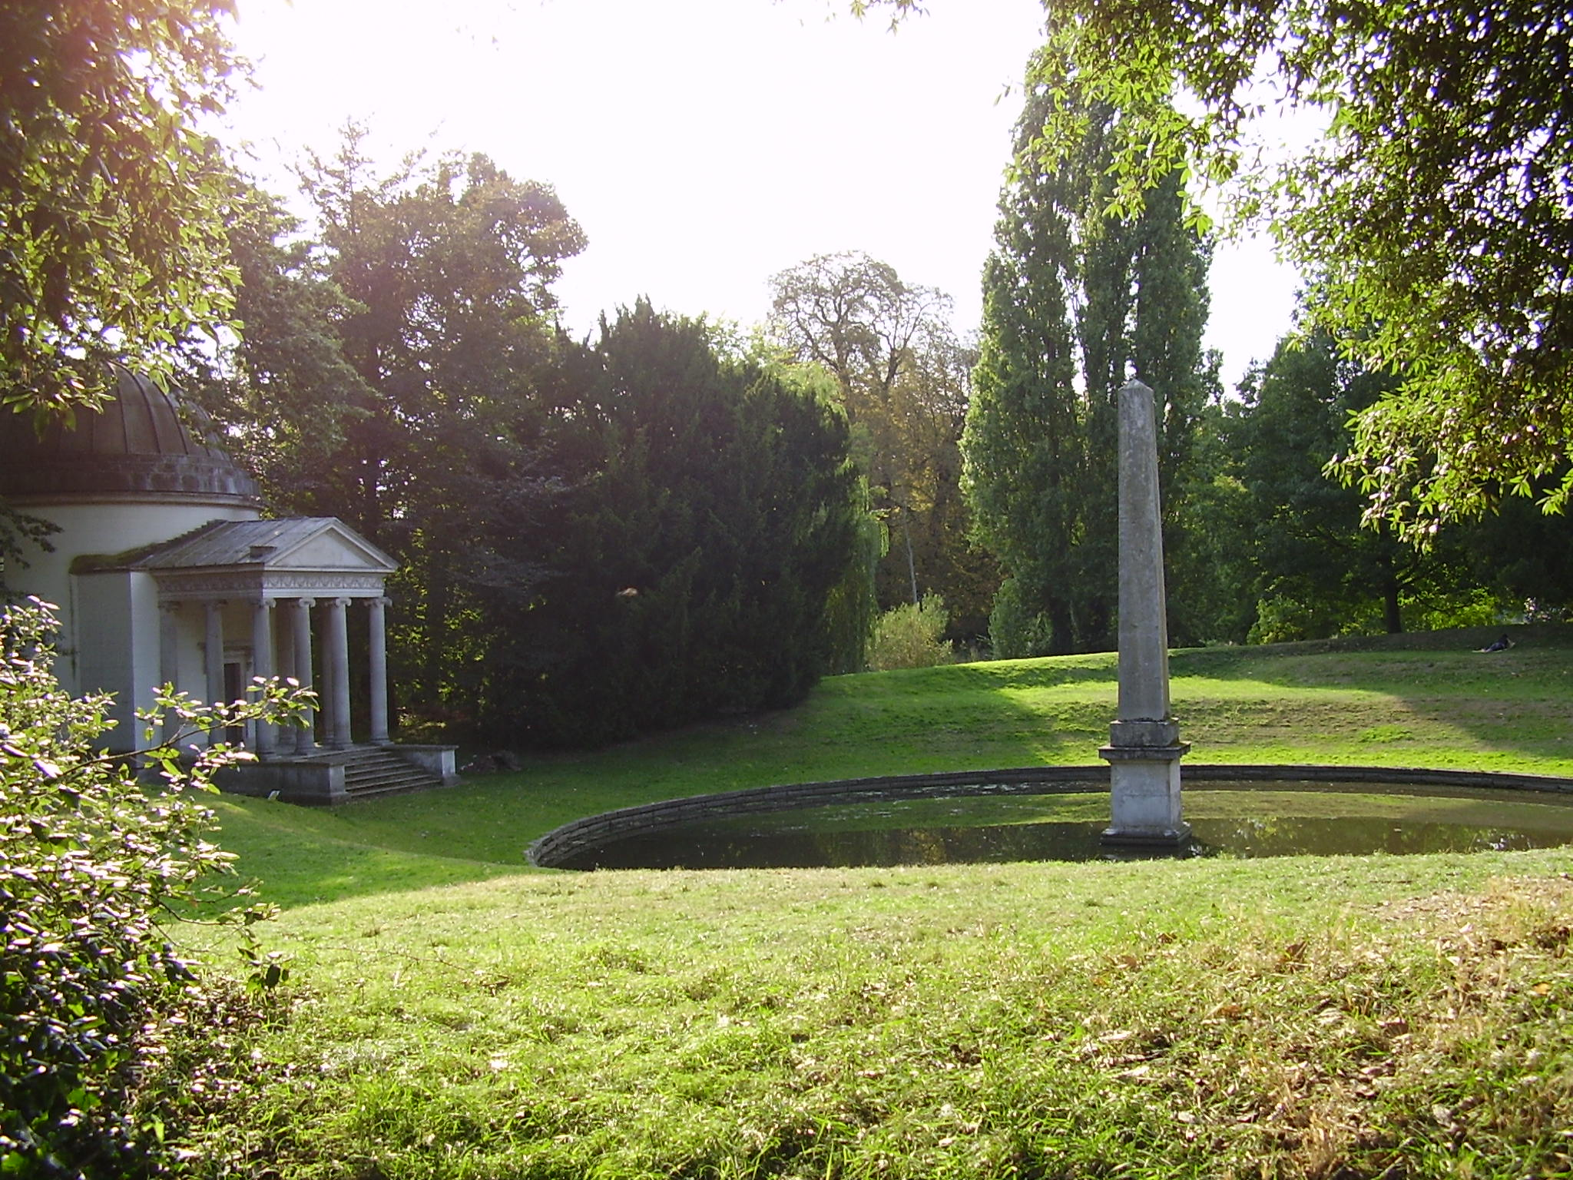
Notes:
Chiswick House.-

Slide 34
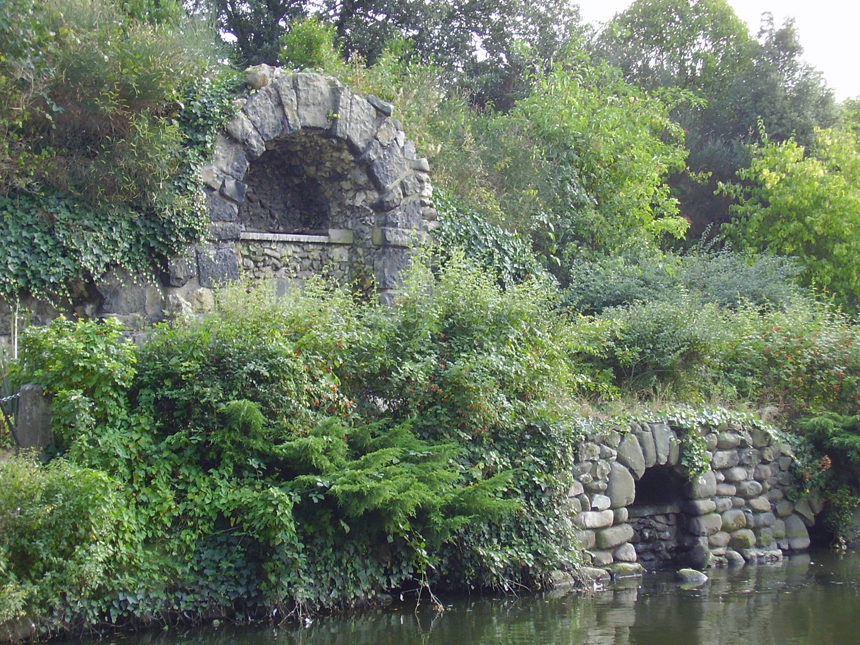
Notes:
Chiswick House.-Cascade de William Kent

Slide 35
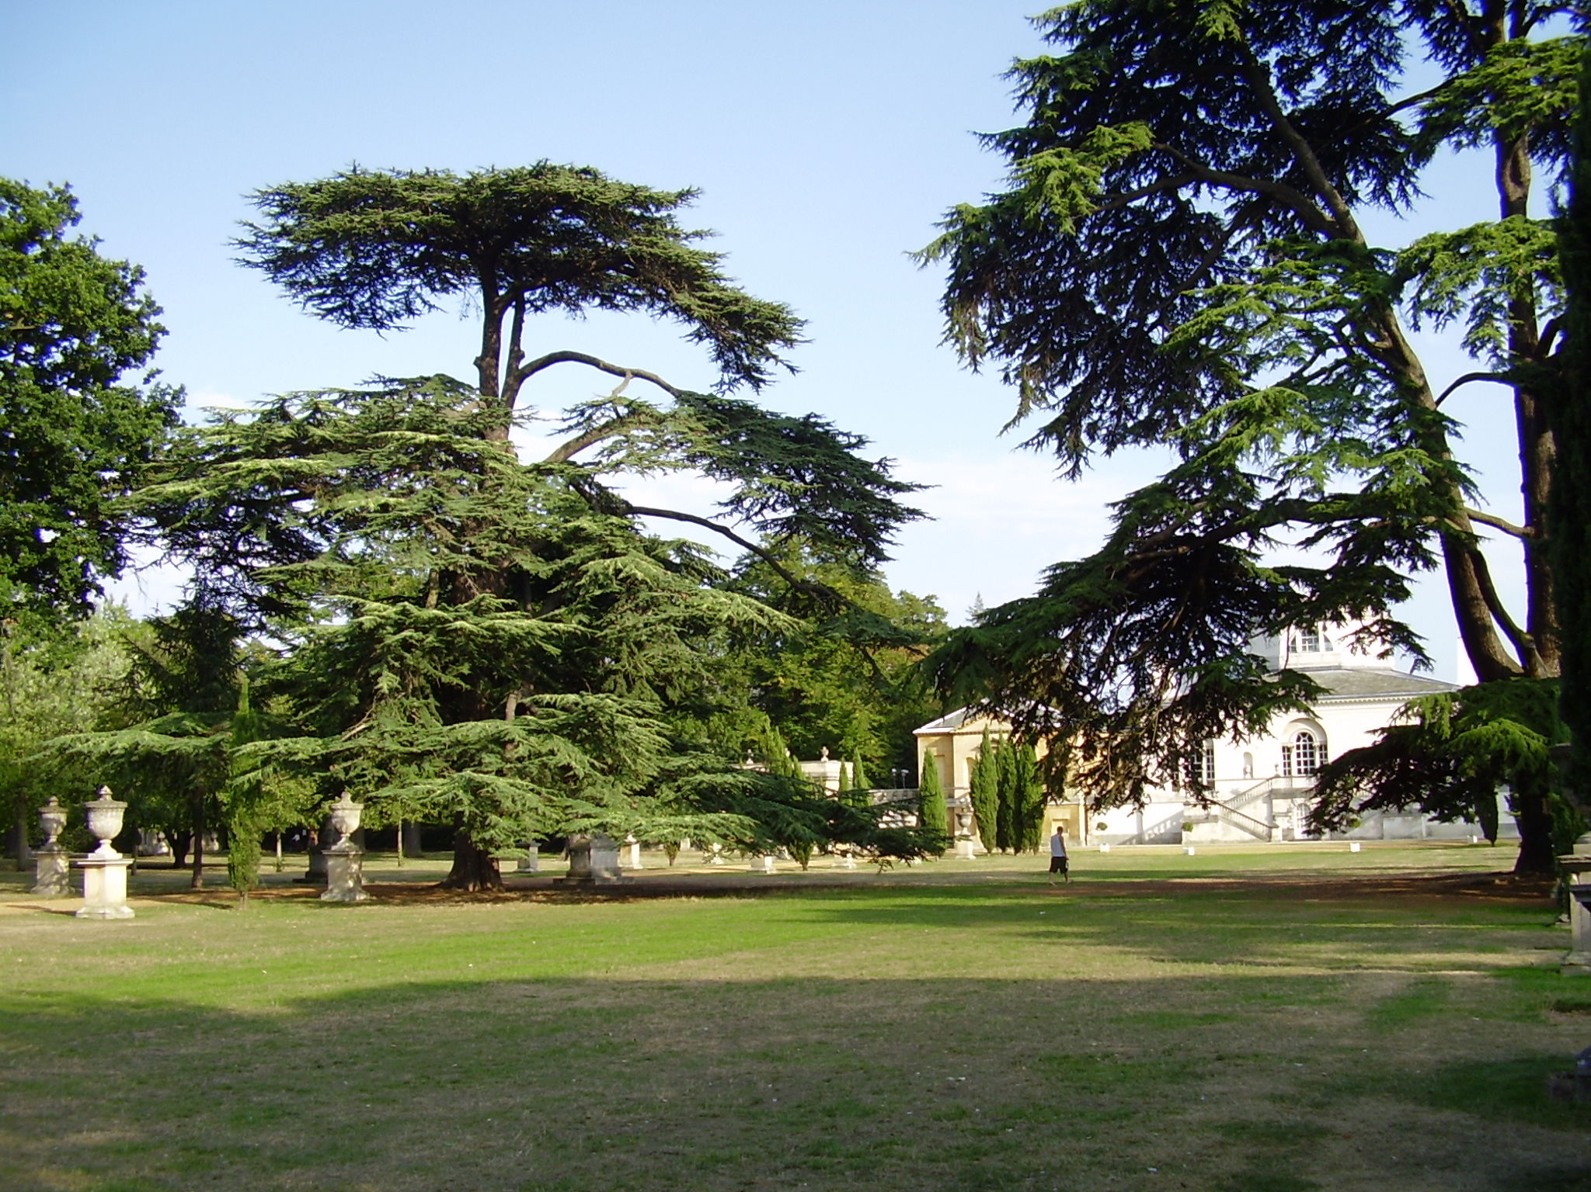
Notes:
Chiswick House

Slide 36
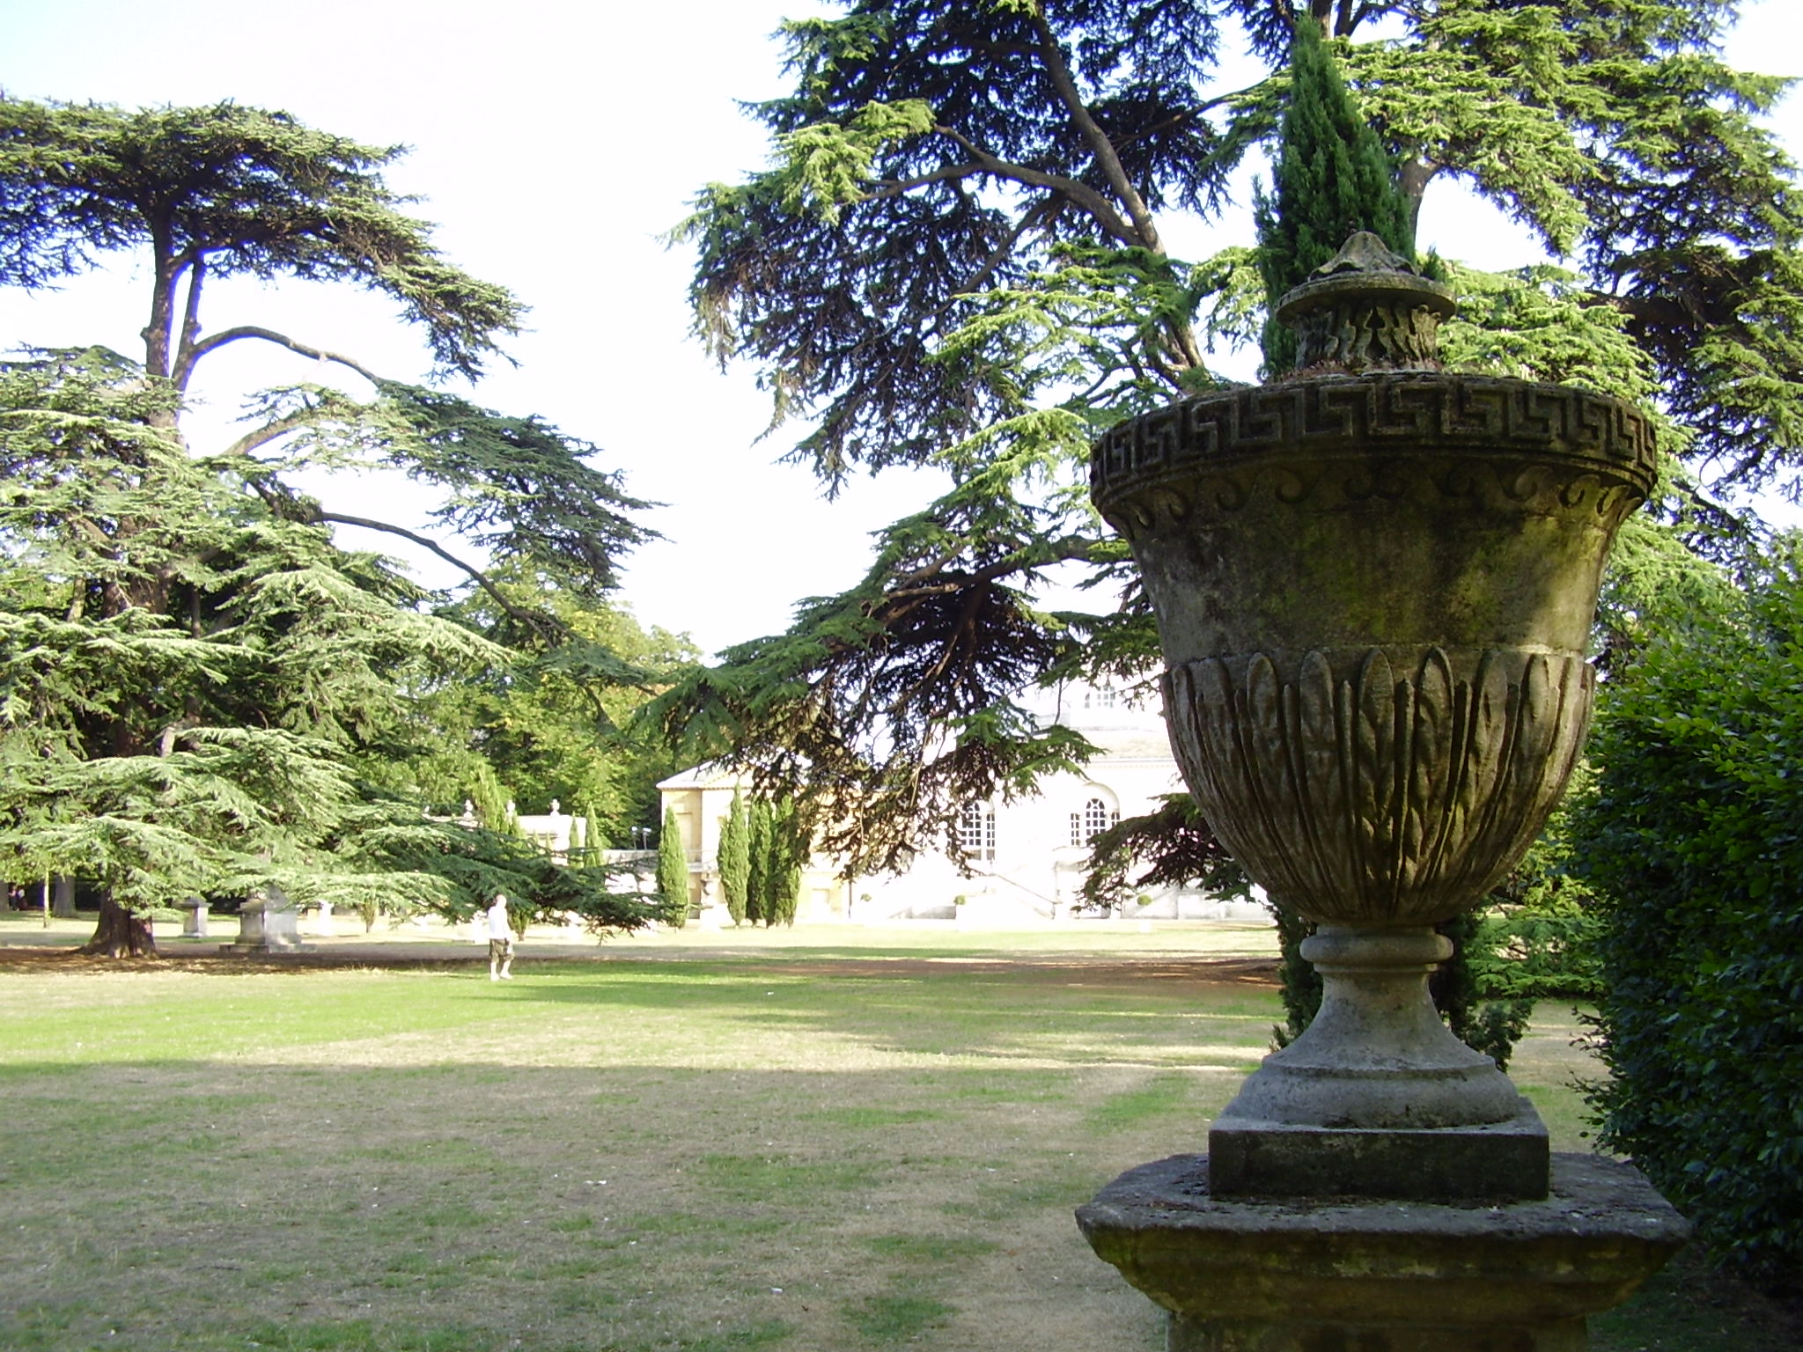
Notes:
Chiswick House

Slide 37
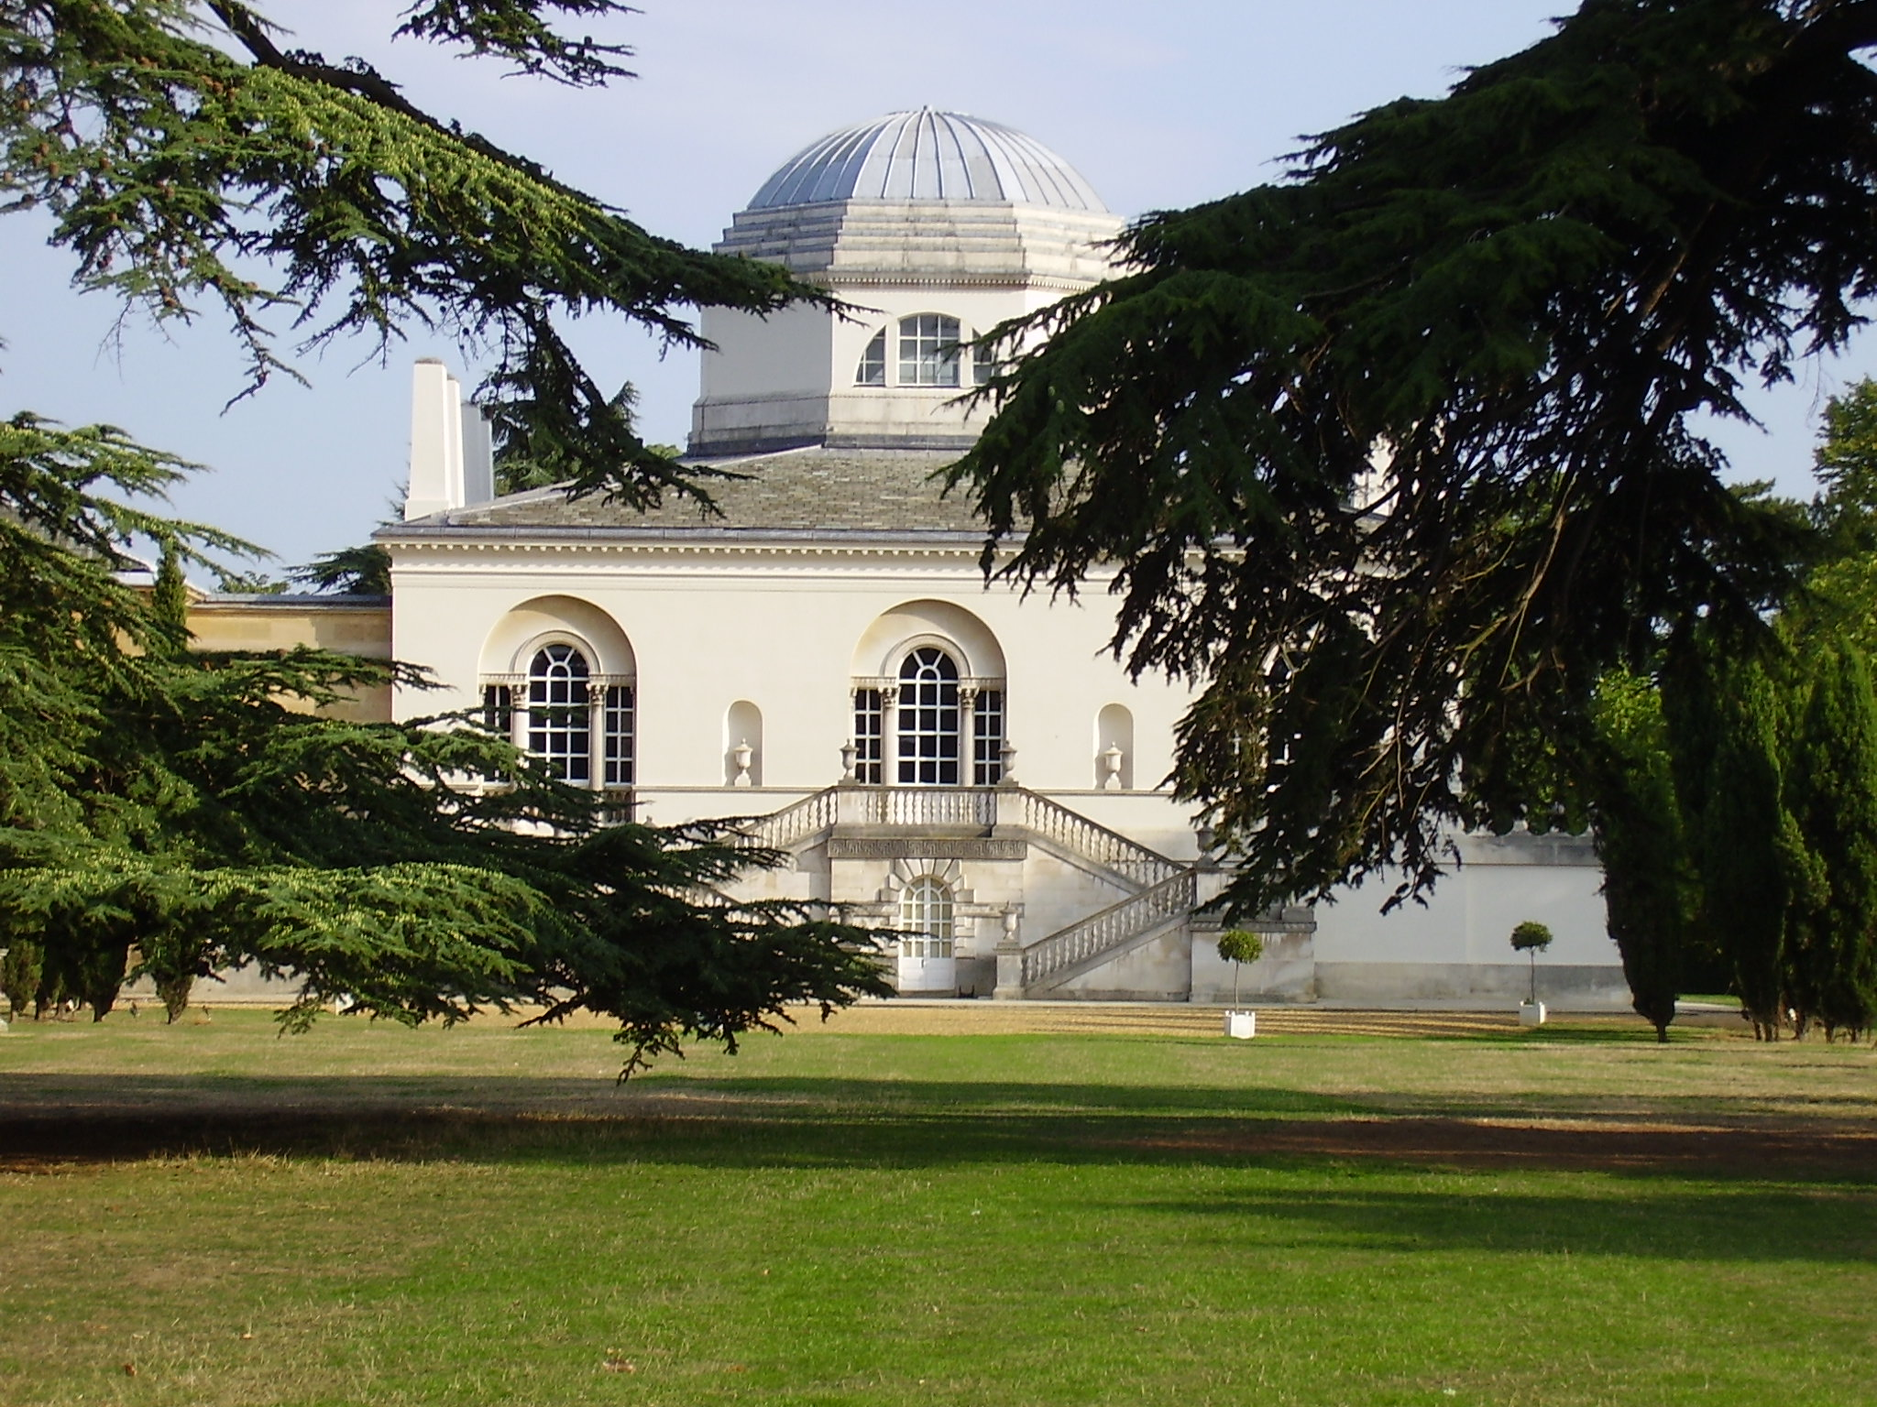
Notes:
Chiswick House

Slide 38
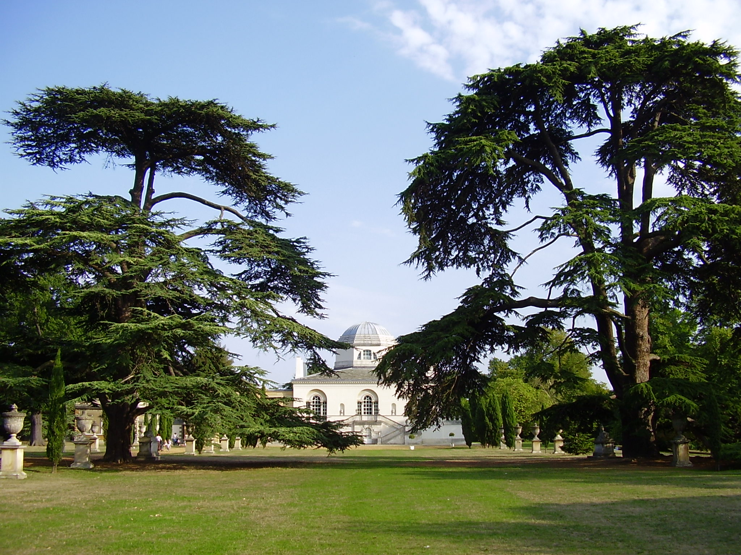

Slide 39
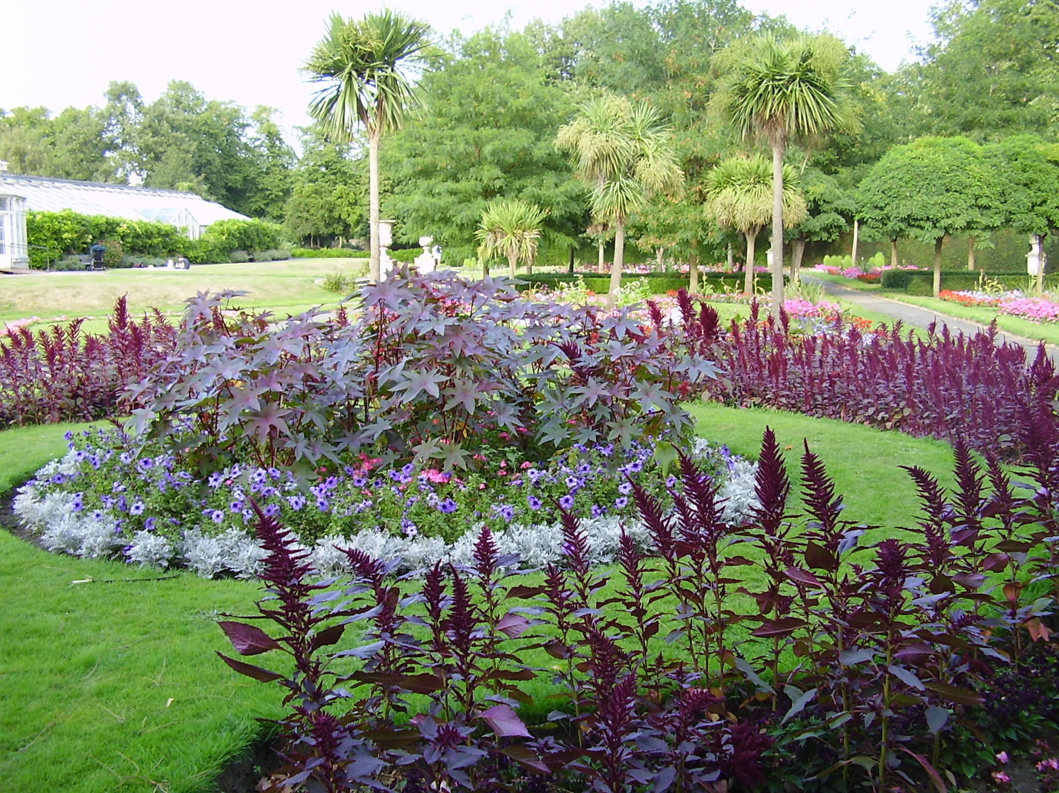
Notes:
Chiswick House

Slide 40
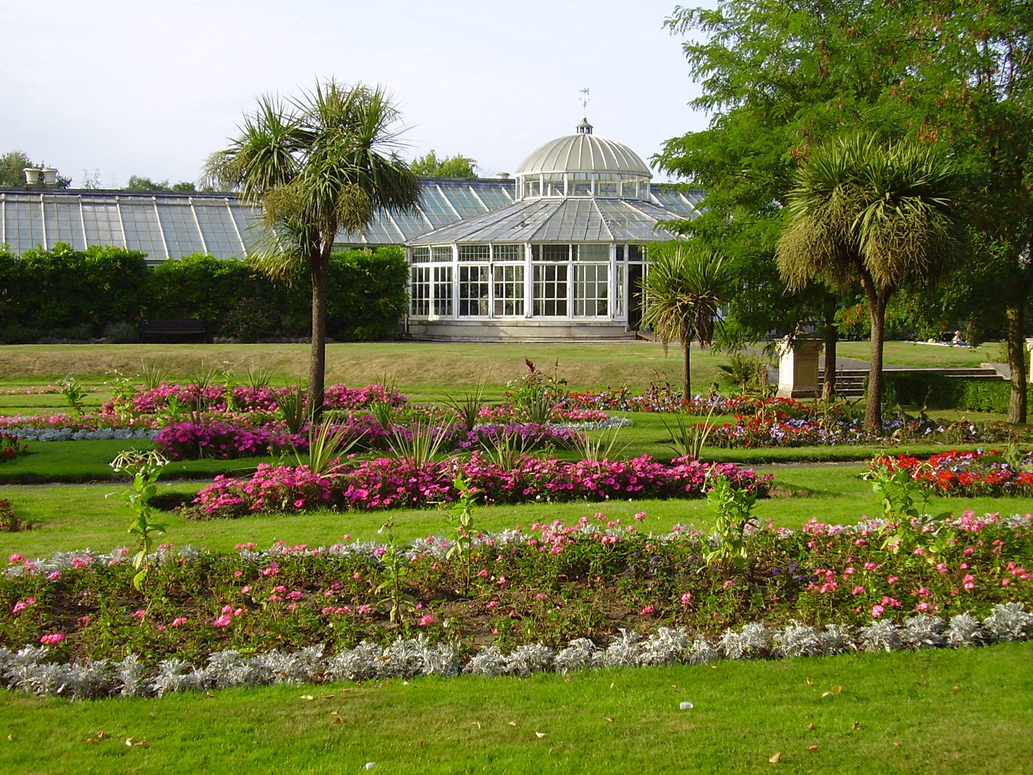
Notes:
Chiswick House

Slide 41
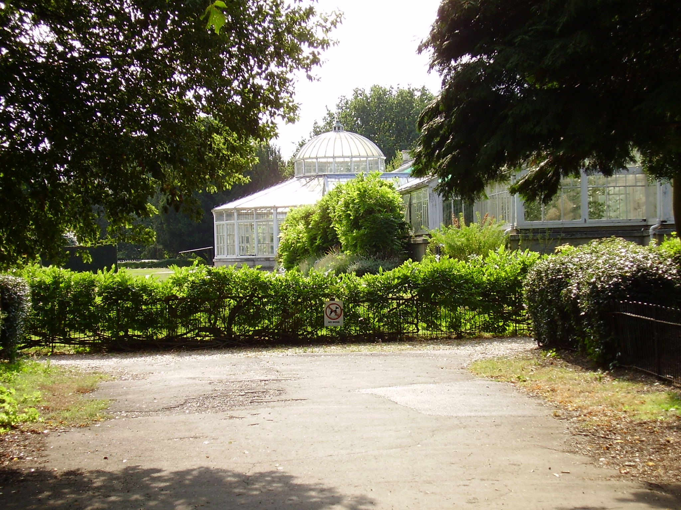
Notes:
Chiswick House.-Conservatory

Slide 42
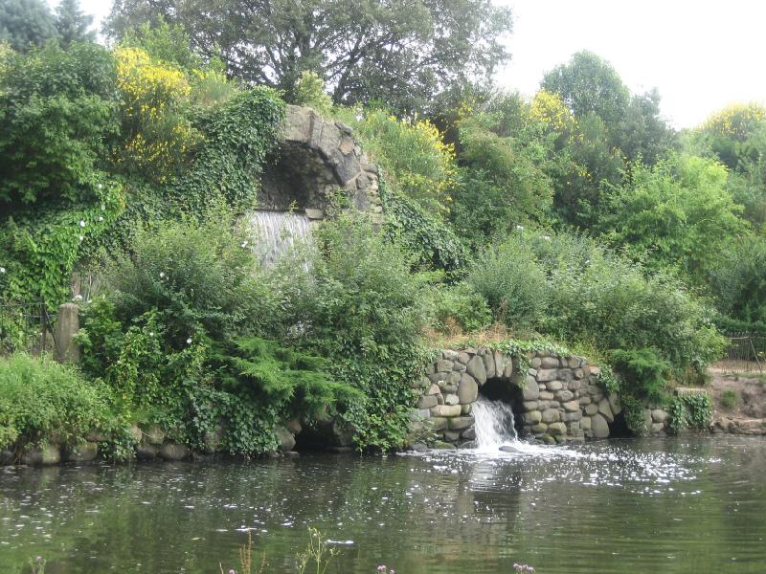
Notes:
Chiswick House

Slide 43
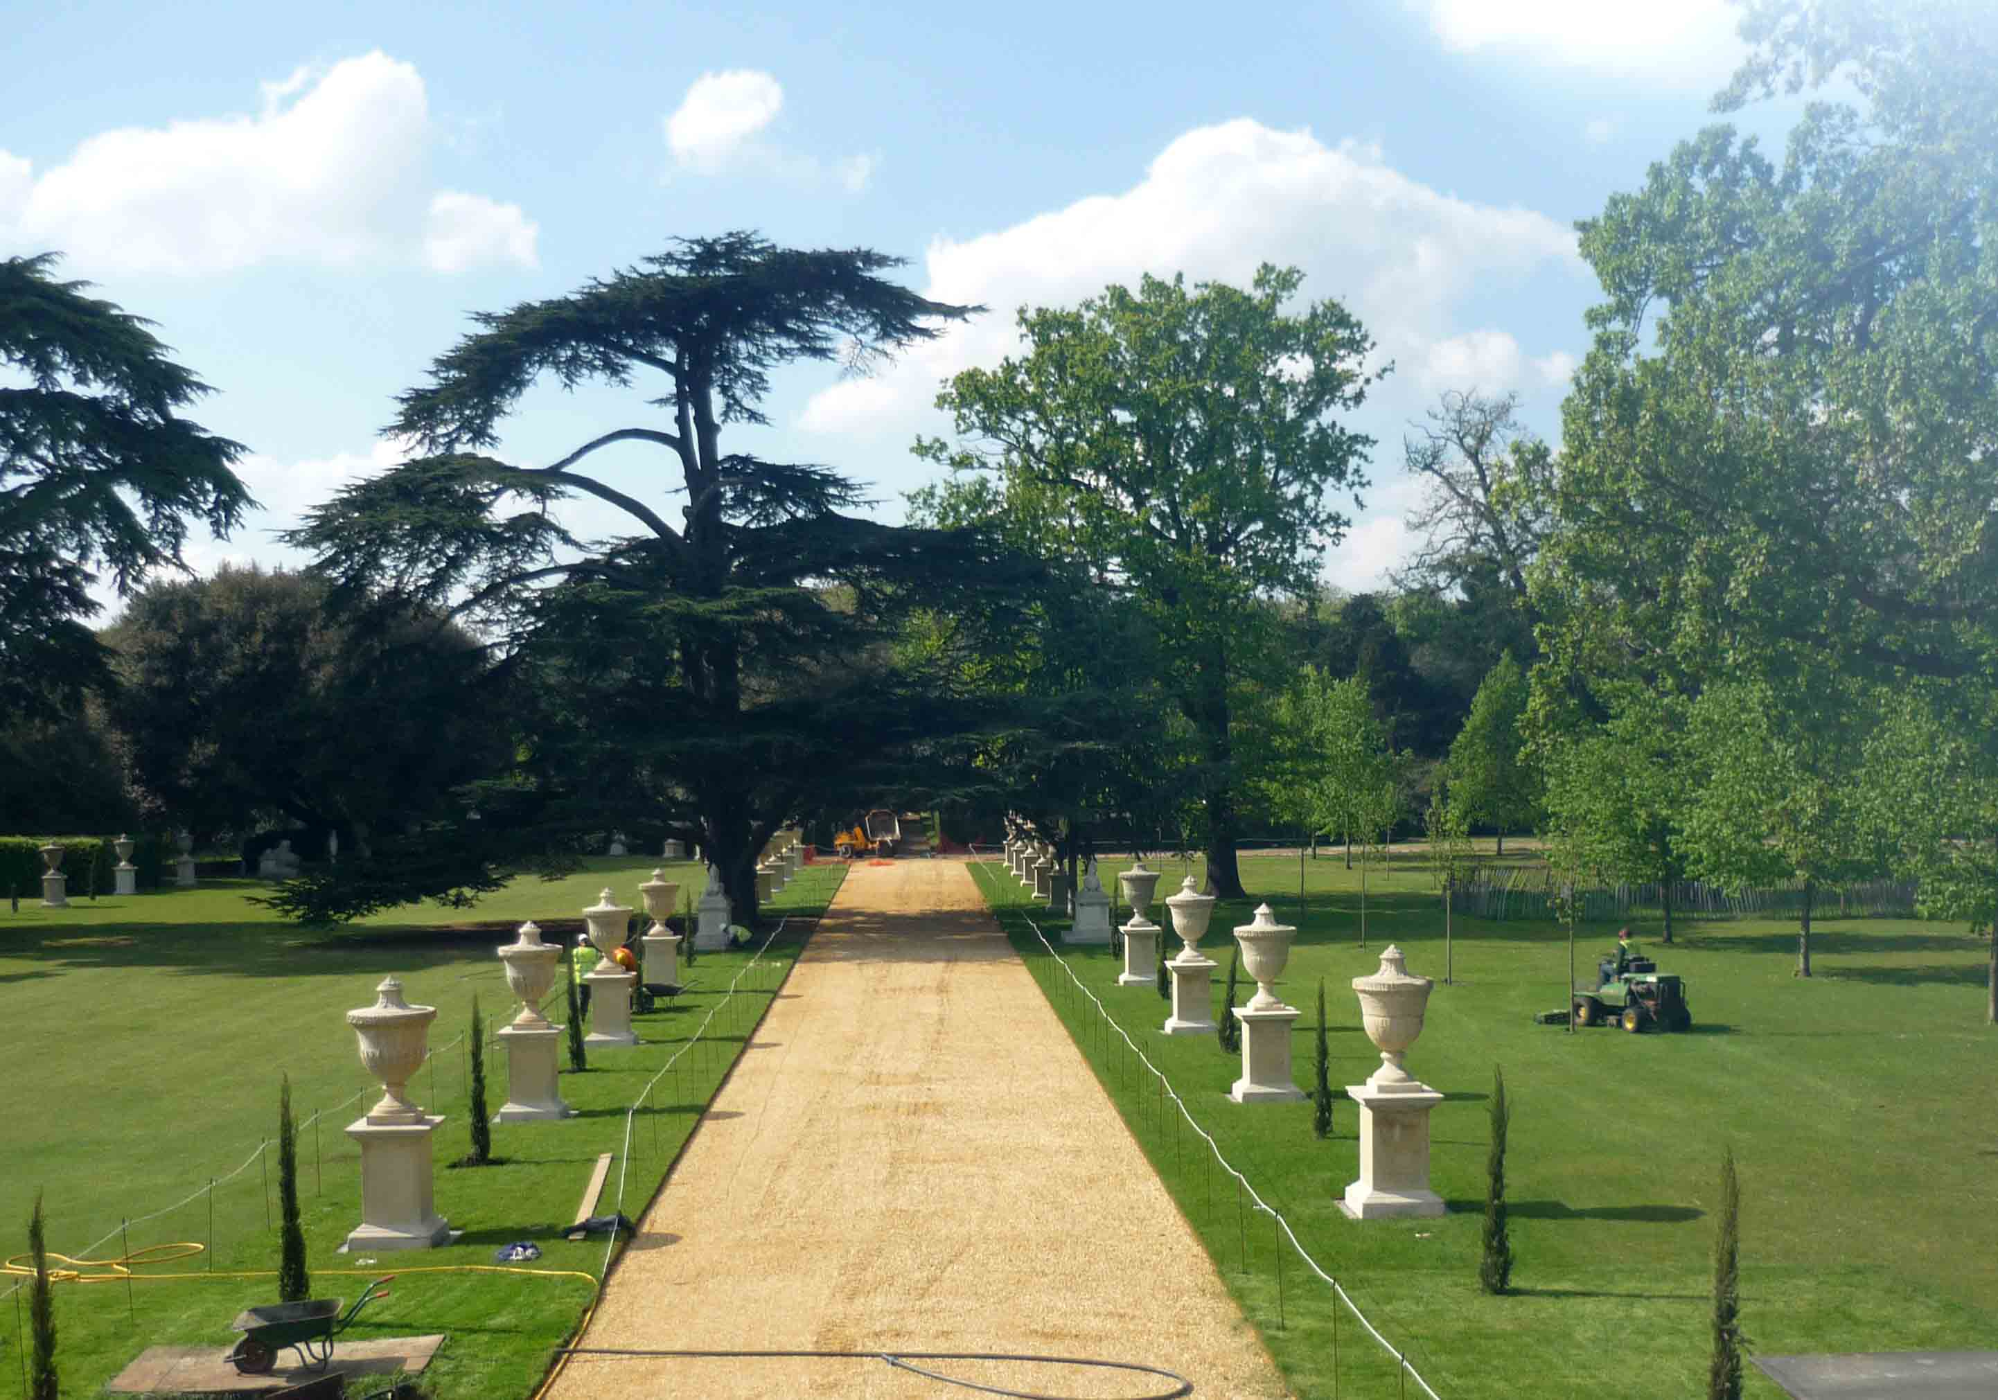
Notes:
Chiswick House

Slide 44
Green Park
Green Park (oficialmente The Green Park) es uno de los Parques Reales de Londres.
Con un área de extensión de 21 hectáreas, está ubicado entre el Hyde Park y el St. Jame´s Park.
Todos ellos juntos con el Kensington Gardens y los jardines de Buckingham Palace forman una casi continua explanada de tierra abierta llegando desde Whitehall y la Victoria Station hasta Kensington y Notting Hill.
En comparación con sus vecinos, Green Park no posee lagos ni estatuas o fuentes (exceptuando el Memorial de Pierre Granche), al contrario éste consiste de praderas con árboles.

Slide 45
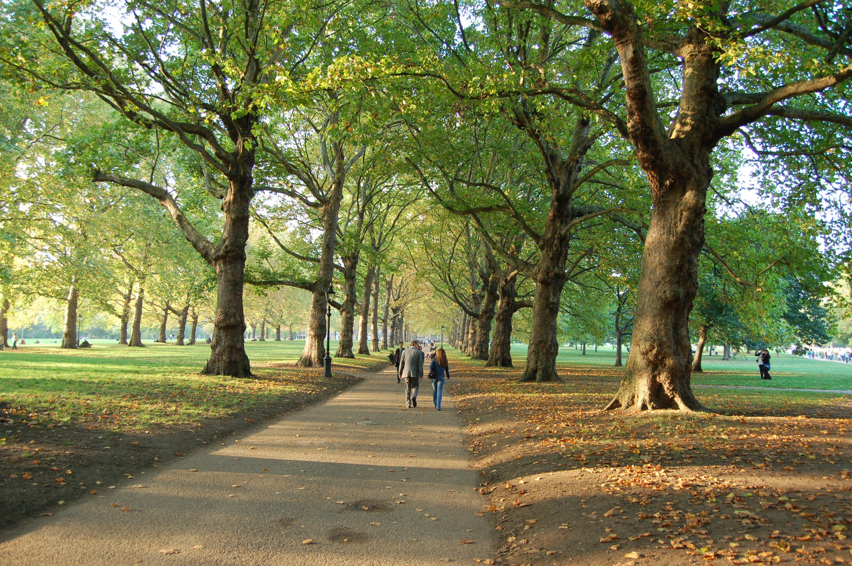
Notes:
Green Park

Slide 46
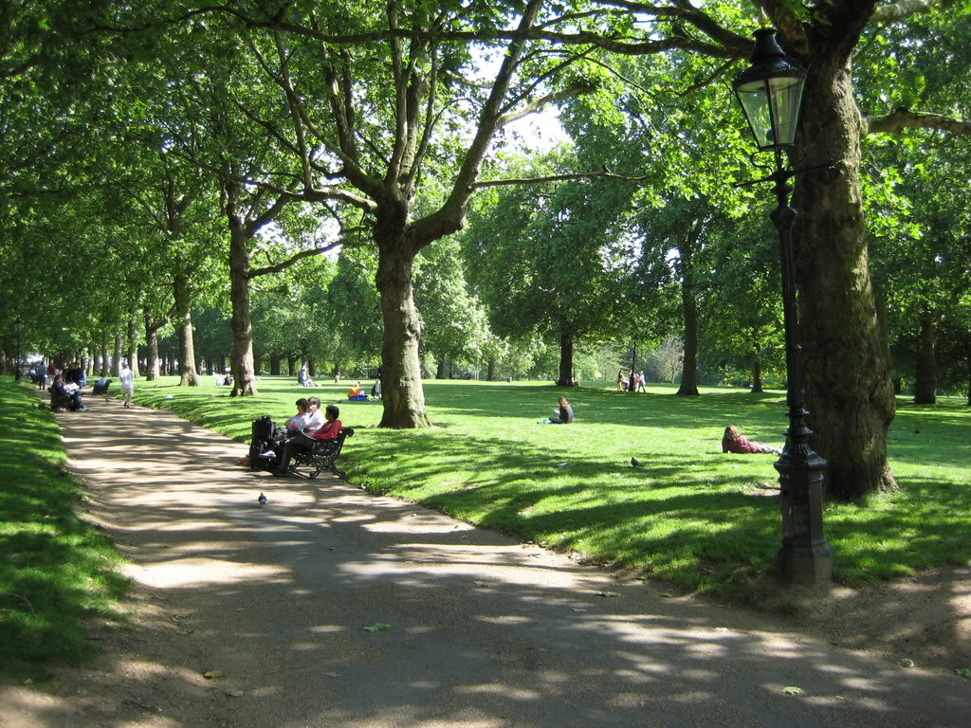
Notes:
Green Park

Slide 47
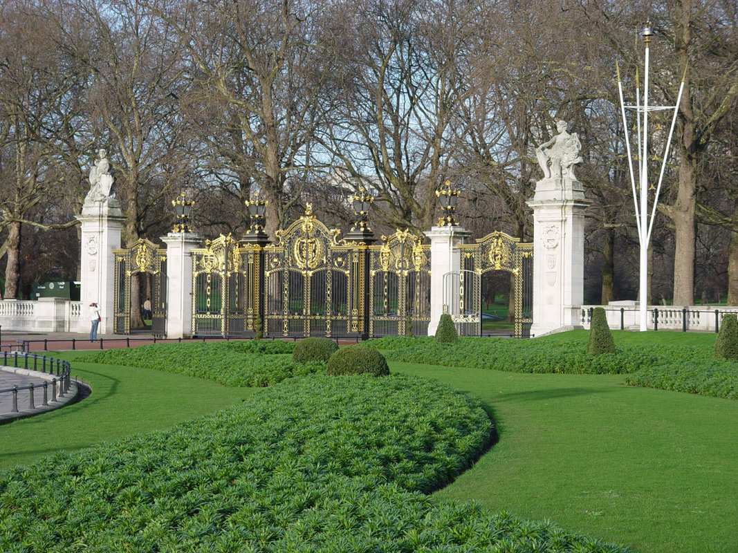
Notes:
Green Park

Slide 48
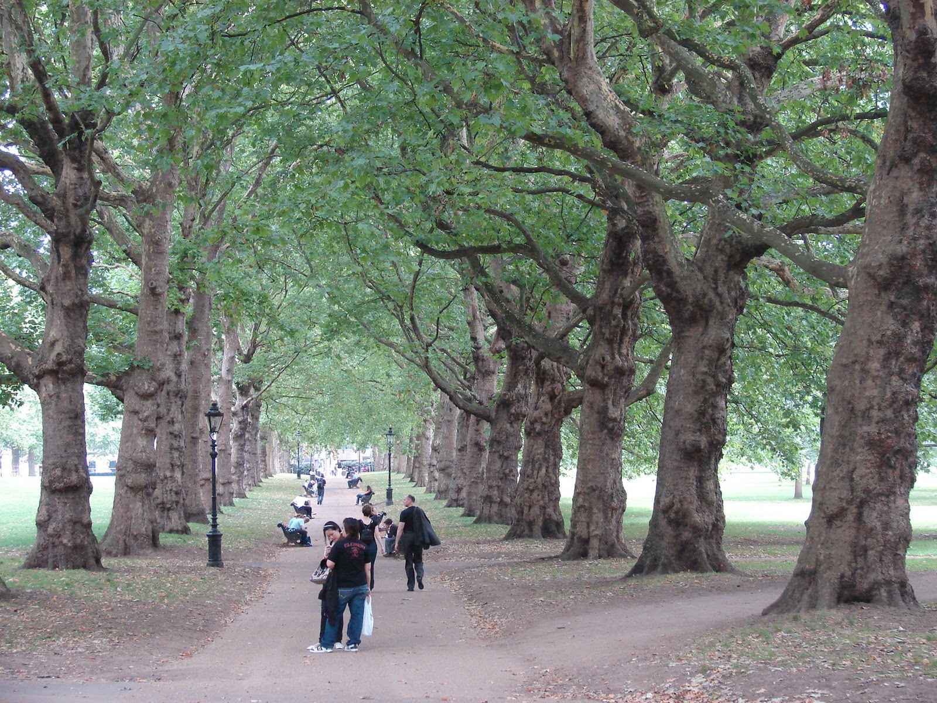
Notes:
Green Park

Slide 49
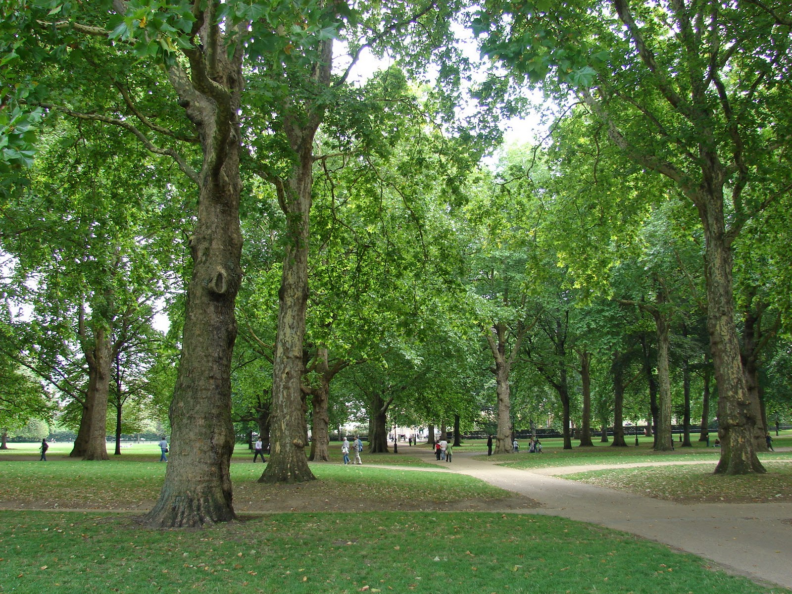
Notes:
Green Park

Slide 50
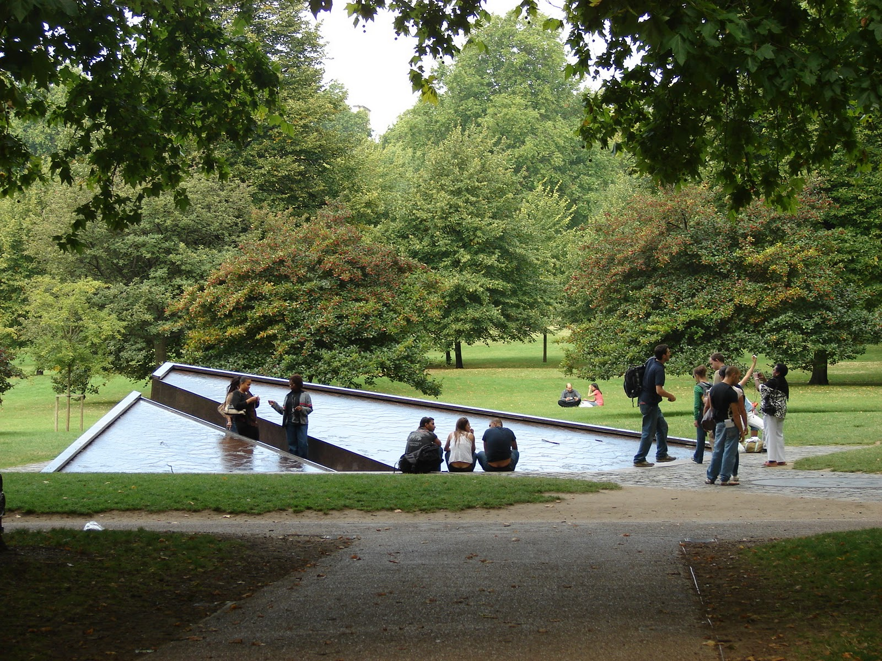
Notes:
Green Park.-

Slide 51
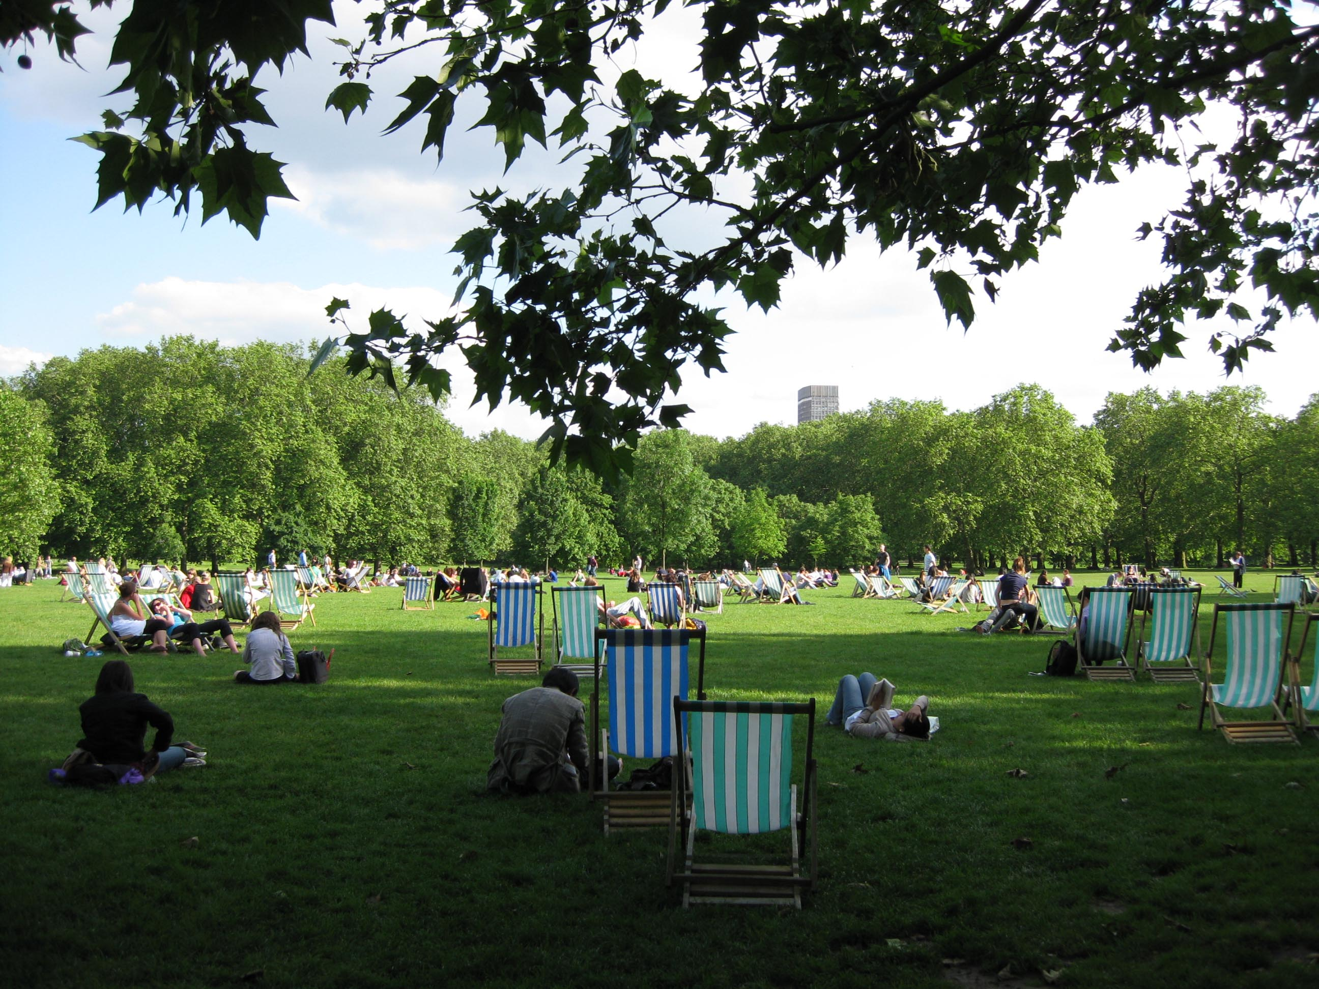
Notes:
Green Park

Slide 52
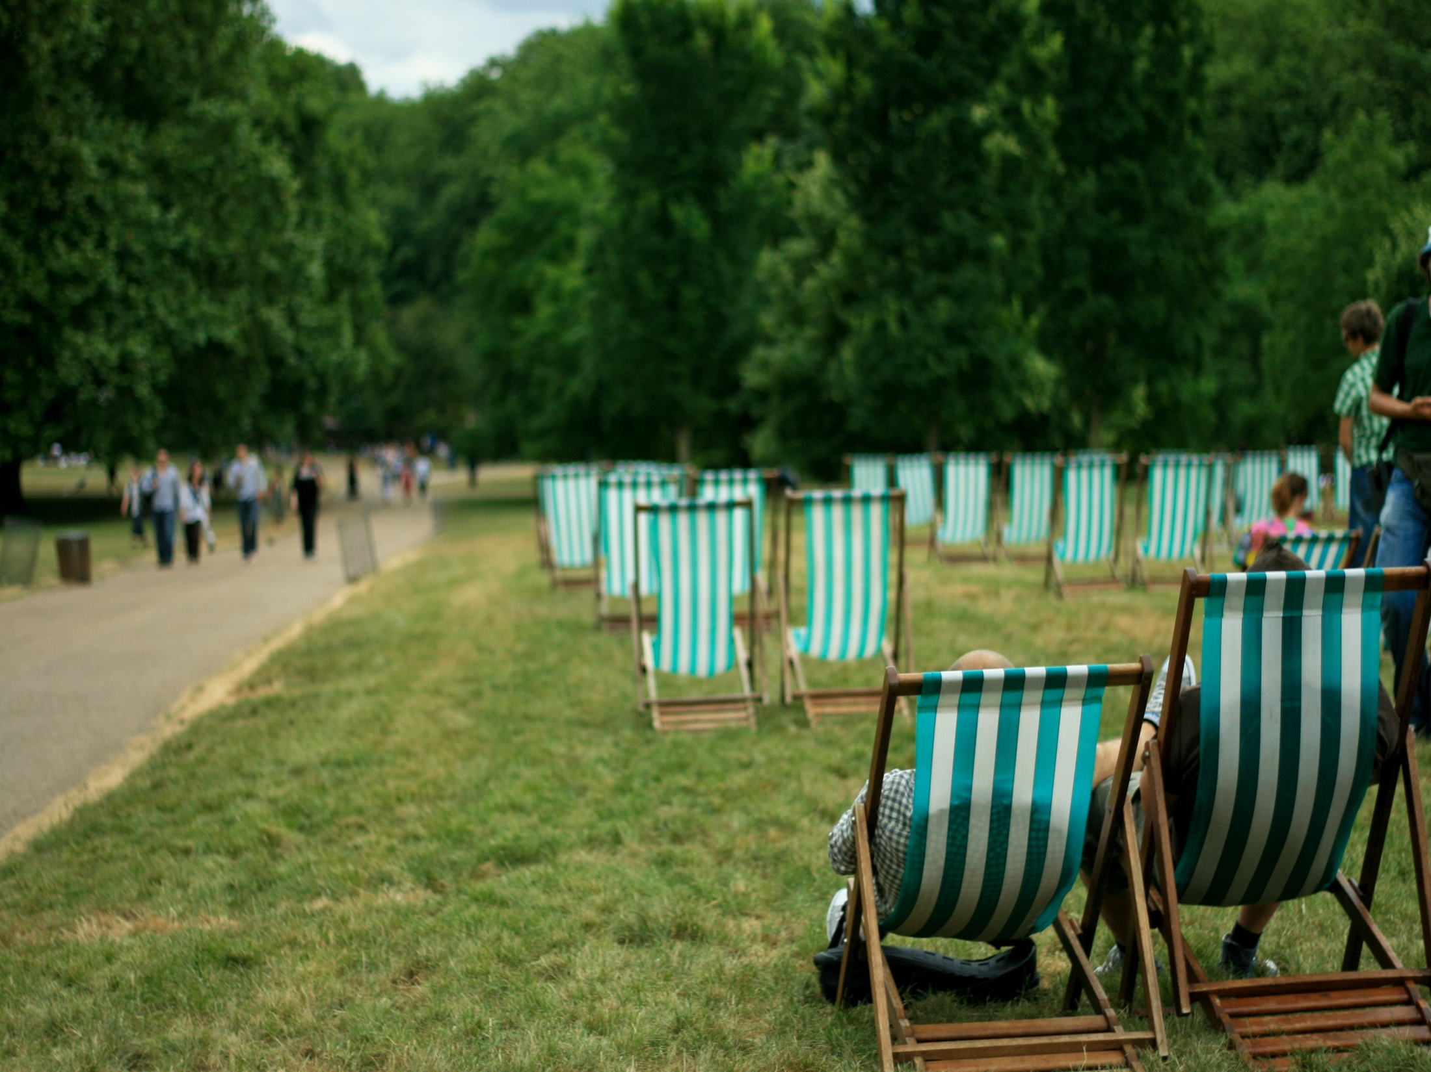

Slide 53
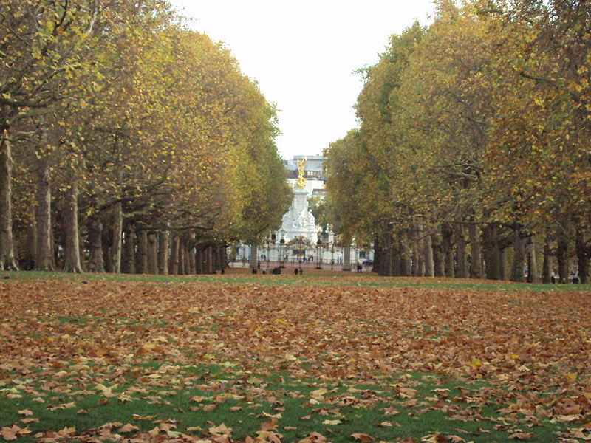
Notes:
Green Park

Slide 54
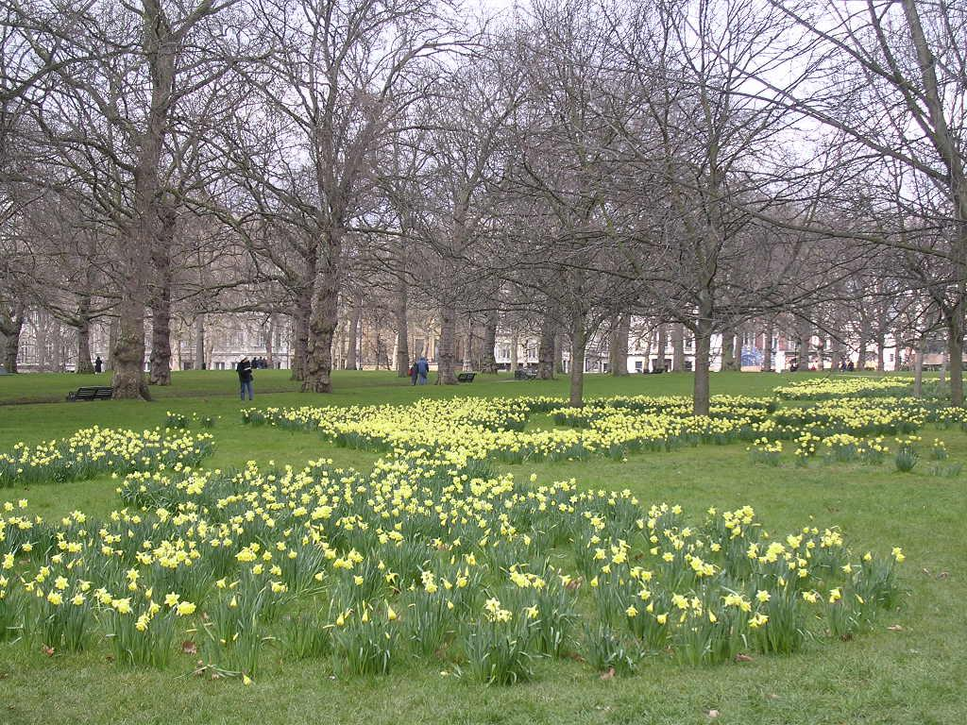
Notes:
Green Park

Slide 55
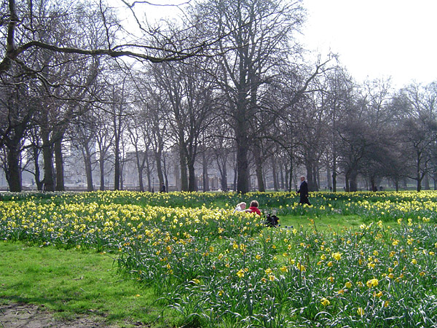
Notes:
Green Park

Slide 56
Holland Park
Holland Park es un barrio y un parque público en el distrito de Kensington y Chelsea , en el centro oeste de Londres en Inglaterra.
Holland Park tiene fama de ser una zona próspera y de moda, conocido por atractivas casas victorianas grandes, y tiendas de alta clase y restaurantes.
Hay muchos destinos de compras populares situados alrededor de Holland Park, tales como High Street Kensington , Notting Hill , Holland Park Avenue, el mercado de Portobello , Westbourne Grove , la Cruz de Clarendon , y por carretera Ledbury.

Slide 57
Holland Park es de aproximadamente 22 hectáreas en el área y es considerado uno de los románticos y tranquilos parques más del centro de Londres.
La mitad norte más o menos del parque es bosque semi-salvaje, la sección central en torno a las ruinas de Holland House es más formal con varias zonas ajardinadas, y la sección sur se utiliza para el deporte.
Holland House es ahora una ruina parcial, de haber sido devastada por los bombardeos incendiarios en 1940 , pero las ruinas y los terrenos fueron comprados por el Consejo del Condado de Londres en 1952 desde el último propietario privado, el 6º Conde de Ilchester.

Slide 58
El parque contiene una famosa Orangerie , pistas de tenis, un jardín japonés , un albergue juvenil , uno de los mejor dotado de juegos para niños , ardillas e impresionantes pavos reales para un parque de Londres .
En 2010, el parque realiza su trabajo en los próximos 12 meses para recuperar la zona de ortigas, etc., con el fin de crear otra zona de prados de flores silvestres y fauna.
Hoy en día los restos de la casa forman un telón de fondo para Holland Park Theatre al aire libre, que es la casa de la Opera Holland Park .
El verde con techo del Instituto Libre se encuentra al sur.

Slide 59
Notes:
Holland Park

Slide 60
Notes:
Holland Park

Slide 61
Notes:
Holland Park

Slide 62
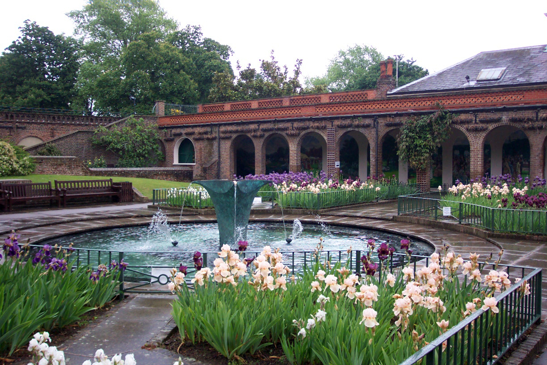
Notes:
Holland Park

Slide 63
Notes:
Holland Partk

Slide 64
Notes:
Holland Park

Slide 65
Notes:
Holland Park

Slide 66
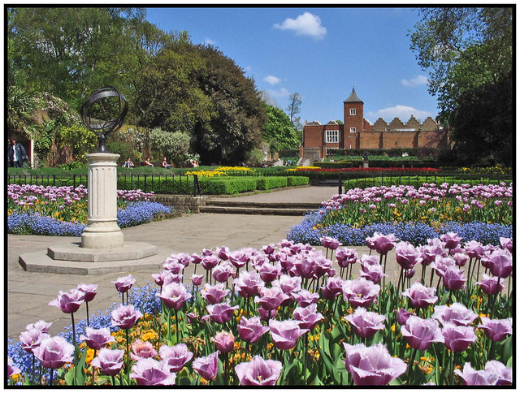
Notes:
Holland Park

Slide 67
Notes:
Holland Park

Slide 68
Notes:
Holland Park

Slide 69
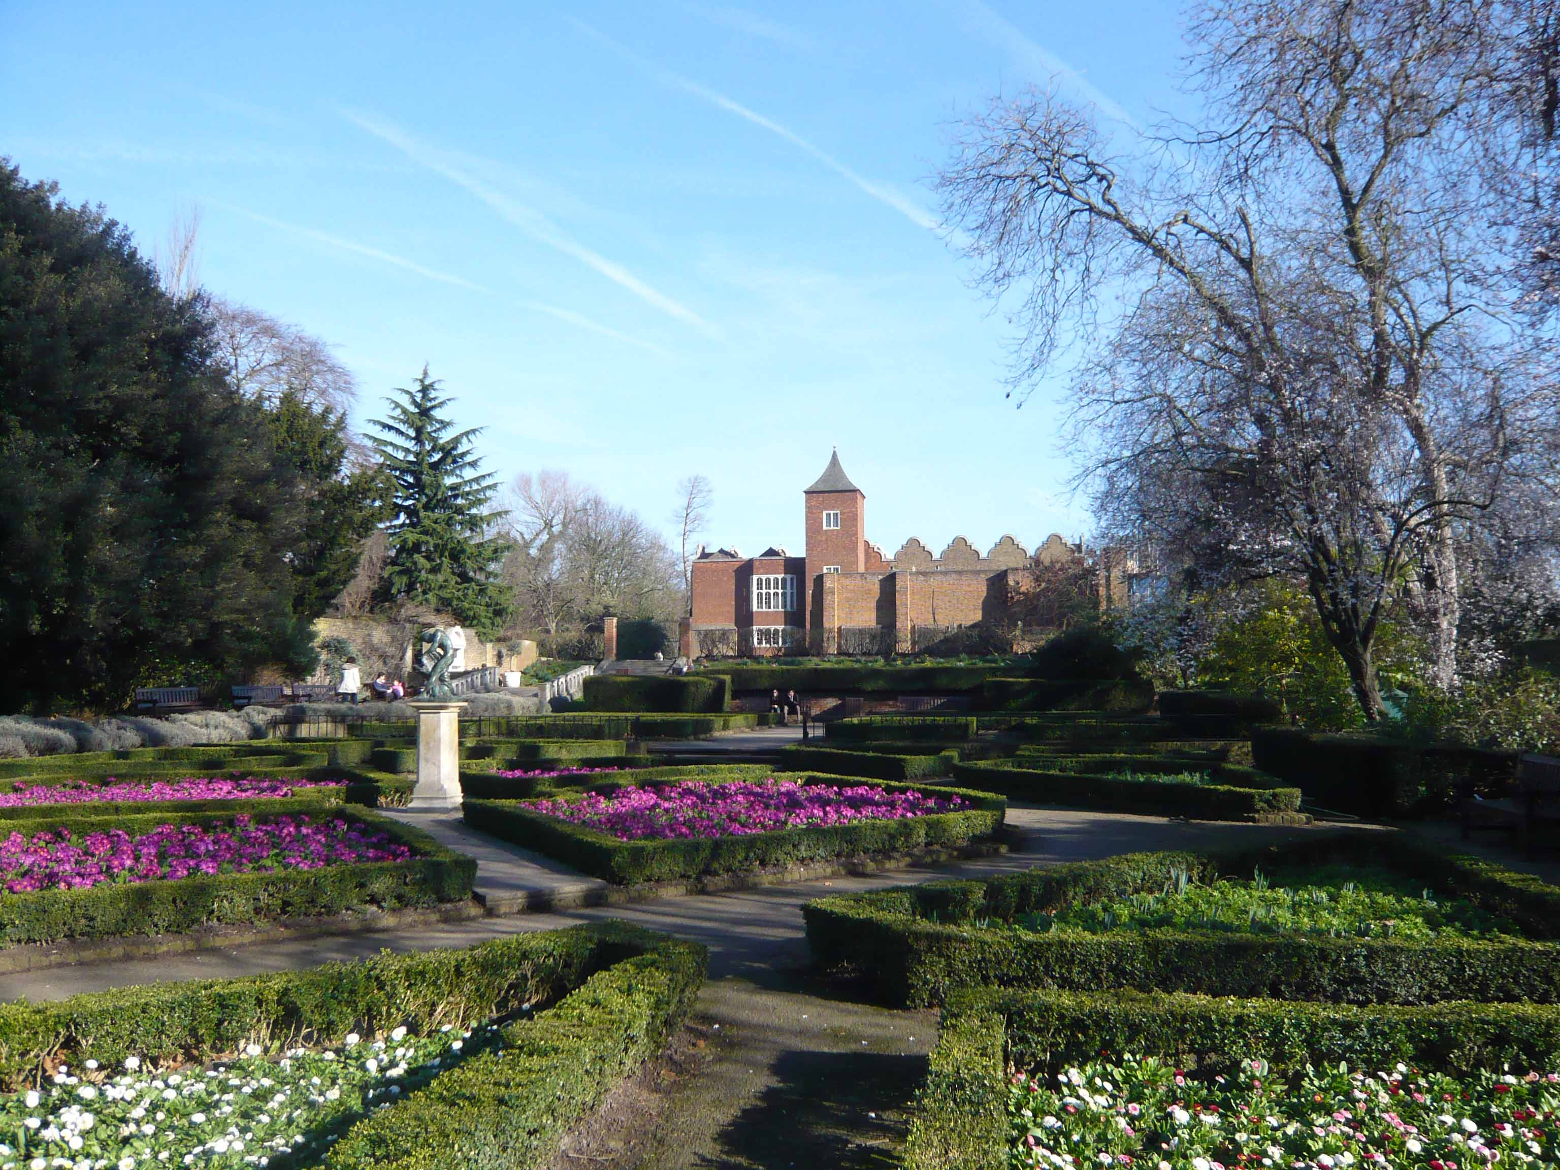
Notes:
Holland Park.-Formal Gardens

Slide 70
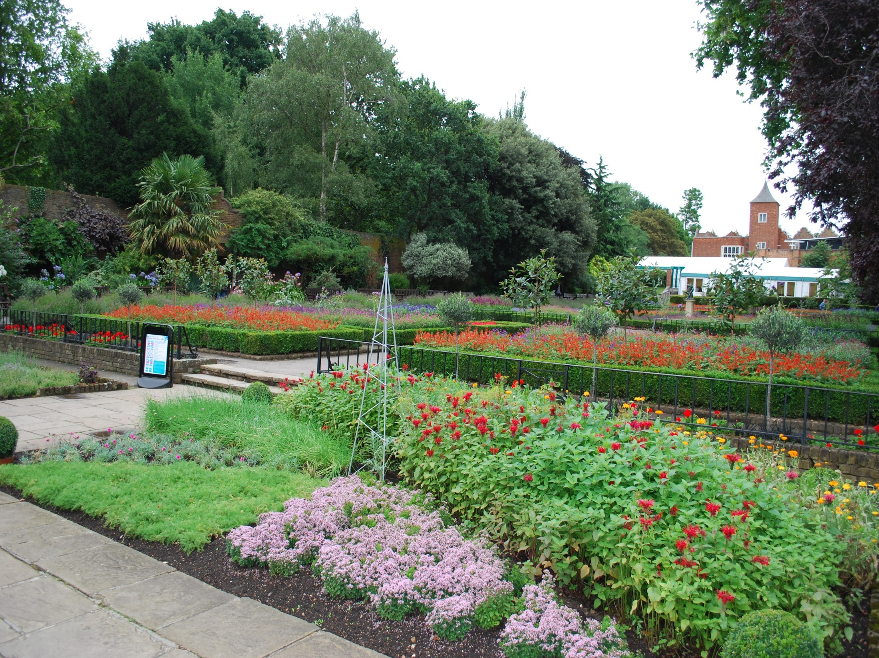
Notes:
Holland Park

Slide 71
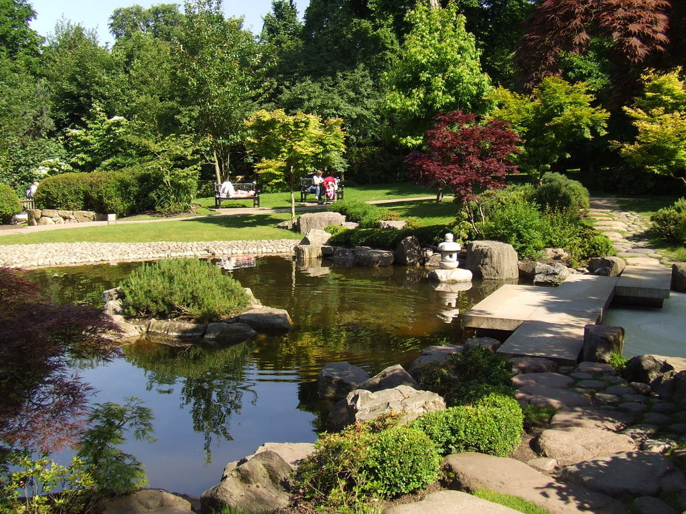
Notes:
Holland Park

Slide 72

Notes:
Holland Park

Slide 73

Notes:
Holland Park.-Lord Holland

Slide 74

Notes:
Holland Park

Slide 75

Notes:
Holland Park

Slide 76

Notes:
Holland Park

Slide 77

Notes:
Holland Park

Slide 78

Notes:
Holland Park

Slide 79
Notes:
Holland Park

Slide 80
Hyde Park
Hyde Park es uno de los parques más grandes en Londres central, Inglaterra y uno de los Parques Reales de Londres, famoso por su Speakers' Corner.
El parque está dividido en dos por el lago Serpentine.
El parque es contiguo con los Kensington Gardens; aunque a veces se asume que son parte de Hyde Park, los Kensington Gardens han estado técnicamente separados desde 1728, cuando la Reina Carolina hizo una división entre los dos.

Slide 81
Hyde Park tiene una dimensión de 140 ha. y los Kensington Gardens de 110 ha. resultando en un área total de 250 ha, haciéndolo más grande que el Principado de Mónaco 1,96 km².

Slide 82


Slide 83
Notes:
Hyde Park

Slide 84
Notes:
Hyde Park

Slide 86
Notes:
Hyde Park

Slide 87
Notes:
Hyde Park.-Italian Garden

Slide 88
Notes:
Hyde Park.-Speakers Corner

Slide 89
Notes:
Hyde Park.-Tumbonas

Slide 90
Notes:
Hyde Park

Slide 91
Kensington Palace
El Palacio de Kensington es una residencia real, localizada en los jardines del mismo nombre, en la ciudad de Londres, Inglaterra.
En él se alojan varios miembros de la realeza británica como los Duques de Gloucester y el príncipe Michael de Kent.
Anteriormente también fue la residencia oficial hasta el día de su muerte de Diana, Princesa de Gales.
Actualmente está abierta al público una exposición fotográfica sobre la fallecida princesa.

Slide 92
Notes:
Kensington Palace

Slide 93
Notes:
Kensington Palace.-Ilex aquifolia

Slide 94
Notes:
Kensington Palace

Slide 95
Notes:
Kensington Palace

Slide 97
Notes:
Kensington Palace

Slide 98
Notes:
Kensington Palace

Slide 99
Notes:
Princess Diana Memorial

Slide 100
Notes:
Kensington Palace

Slide 101
Notes:
Kensington Palace

Slide 102
Regent´s Park
El Regent's Park (oficialmente The Regent's Park) es uno de los parques reales de Londres.
Está en la zona norte del centro de la ciudad, parte en City of Westminster y parte en el London Borough of Camden.
El parque tiene una ronda exterior llamada el Outer Circle (4,3 km) y una ronda interior llamada el Inner Circle, que rodea el área más cuidada del parque, Queen Mary's Gardens.
Aparte de dos ramales de enlace entre éstas dos, el parque está reservado para peatones.

Slide 103
Los lados sur, este y gran parte del oeste están rodeados de elegantes hileras de casas blancas adosadas diseñadas por John Nash.
En el límite norte se encuentra el Regent's Canal que conecta el Grand Unicon Canal con los London Docks, el antiguo puerto de Londres.
El parque, de 2 km², está compuesto principalmente por zonas verdes abiertas en las que se encuentra una amplia gama de instalaciones y servicios de tiempo libre incluyendo jardines, un lago con aves acuáticas y un área para botes, campos de deporte y zonas infantiles.
El extremo nordeste del parque alberga el London Zoo, el parque zoológico más antiguo del mundo.

Slide 104
Regent's Park dispone también de jardines florales y botánicos entre los que destacan los Queen Mary's Gardens, dentro del Inner Circle, donde también se encuentra el Open Air Theatre.
Por otra parte, en el parque también se encuentran la London Central Mosque, conocida también como la mezquita de Regent's Park, y la Winfield House, residencia oficial del embajador de Estados Unidos en el Reino Unido y el Regent's College, que alberga distintas instituciones de educación superior.

Slide 105
Notes:
Regent´s Park

Slide 106
Notes:
Regent´s Park

Slide 107
Notes:
Regent´s Park

Slide 108
Notes:
Regent´s Park.-Paseo Central

Slide 109
Notes:
Regent´s Park

Slide 110
Notes:
Regent´s Park

Slide 111

Notes:
Regent´s Park

Slide 112

Notes:
Regent´s Park

Slide 113

Notes:
Regent´s Park

Slide 114

Notes:
Regent`s Park

Slide 115

Notes:
Regent´s Park

Slide 116

Notes:
Regent´s Park

Slide 117

Notes:
Regent´s Park

Slide 118

Notes:
Regent´s Park

Slide 119

Notes:
Regent´s Park

Slide 120

Notes:
Regent´s Park

Slide 121

Notes:
Regent´s Park

Slide 122

Notes:
Regent´s Park

Slide 123

Notes:
Regent´s Park

Slide 124

Notes:
Regent´s Park

Slide 125

Notes:
Regent´s Park

Slide 126

Notes:
Regent´s Park

Slide 127

Notes:
Regent´s Park

Slide 128

Notes:
Regent´s Park

Slide 129

Notes:
Regent´s Park

Slide 130

Notes:
Regent´s Park

Slide 131

Notes:
Regent´s Park

Slide 132

Notes:
Regent´s Park

Slide 133

Notes:
Regent´s Park

Slide 134

Notes:
Regent´s Park

Slide 135

Notes:
Regent´s Park

Slide 136

Notes:
Regent´s Park

Slide 137
St. James Park
El Parque de Santiago, San Jaime, San Jacobo o St. James’s Park es una extensión de 23 hectáreas en la zona de Westminster, en el centro de Londres (R.U.), es el más antiguo de los Parques reales de la ciudad.
Se encuentra en el extremo sur de la zona de St. James’s, que fue nombrado en honor de un hospital de leprosos dedicado a Santiago el Menor.

Slide 138

Notes:
St.James Park

Slide 139

Notes:
St.James Park

Slide 140

Notes:
St.James Park

Slide 141

Notes:
St.James Park

Slide 142

Notes:
St.James Park

Slide 143

Notes:
St.James Park

Slide 144

Notes:
St.James Park

Slide 145

Notes:
St.James Park

Slide 146

Notes:
St.James Park

Slide 147

Notes:
St.James Park

Slide 148


Slide 149

Notes:
St.James Park

Slide 150

Notes:
St.James Park

Slide 151

Notes:
St.James Park

Slide 152
Thames Barrier Park
El Thames Barrier Park es un parque de 8,9 hectáreas) en la ' zona portuaria , llamada así por su ubicación en el lado norte del río Támesis, al lado de la Barrera del Támesis.
Su objetivo es ayudar a la regeneración de la zona mediante la creación de un espacio publico atractivo junto con los desarrollos residenciales y comerciales.
Alain Provost de Groupe Signes ganó el concurso internacional para diseñar el parque en 1995.

Slide 153
El primer diseño en gran medida post-moderno en Londres, el parque cuenta con una nueva mirada moderna con la plantaciones y fuentes de aguas danzantes.

Slide 154

Notes:
Thames Barrier

Slide 155


Slide 156

Notes:
Thames Barrier

Slide 157

Notes:
Thames Barrier

Slide 158

Notes:
Thomas Barrier

Slide 159

Notes:
Thames Barrier

Slide 160

Notes:
Thames Barrier

Slide 161

Notes:
Thames Barrier

Slide 162

Notes:
Thames Barrier

